Slide 1
BOOK EXECUÇÕES
JOANIN/COOP
Cliente: DISMAX DISTRIBUIÇÃO MÁXIMA
Período: MAR 2024
EQUIPE ÁNGELA E JOELMA

Slide 2
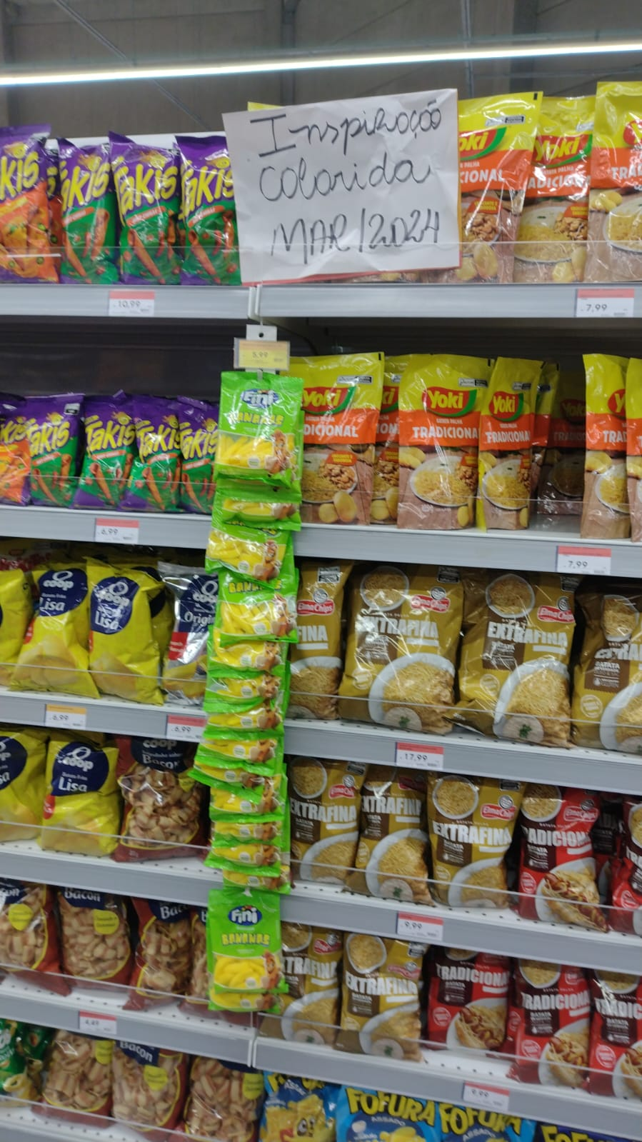
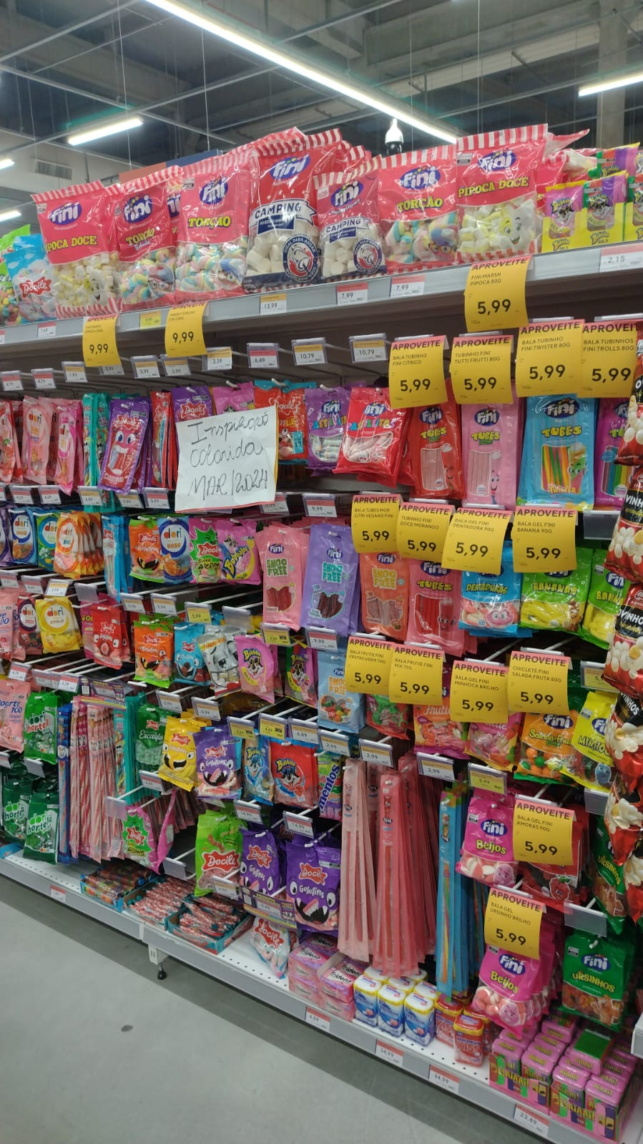
COOP DOM
PEDRO (NOVA)
REGISTRO DE EXECUÇÃO
INDUSTRIA: FINI
LOJA: COOP DOM PEDRO ( NOVA)
DATA: 14.03.24

Slide 3
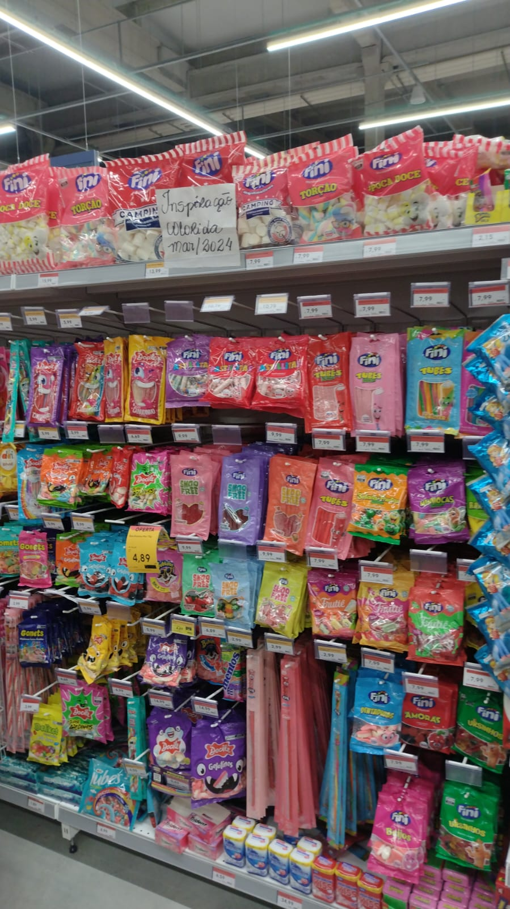
COOP DOM PEDRO
(NOVA)
REGISTRO DE EXECUÇÃO
INDUSTRIA: FINI
LOJA: COOP DOM PEDRO (NOVA)
DATA: 28.03.24

Slide 4
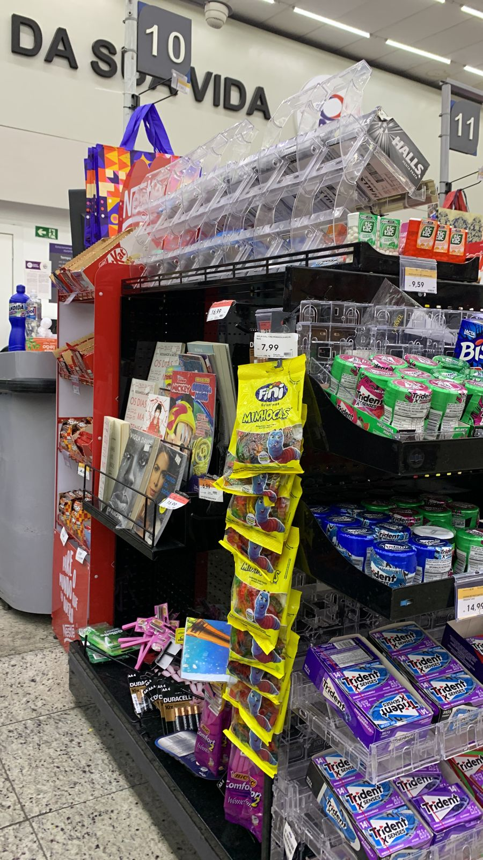
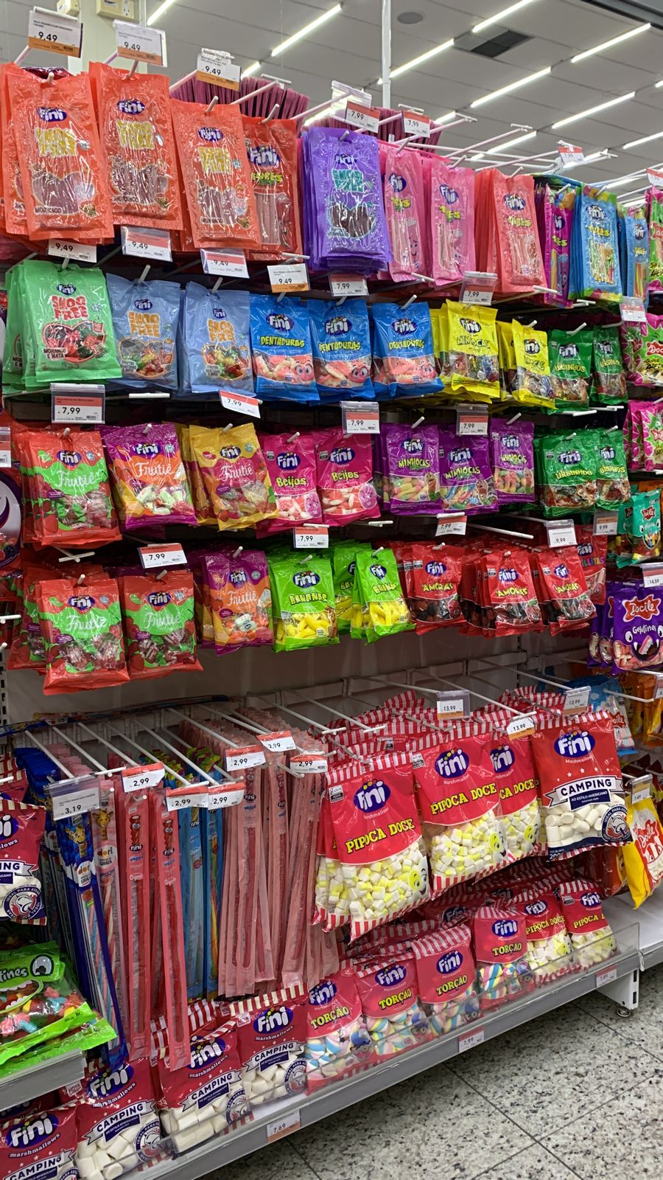
COOP CARIJOS
REGISTRO DE EXECUÇÃO
INDUSTRIA: FINI
LOJA: COOP CARIJOS
DATA: 07.03.24

Slide 5
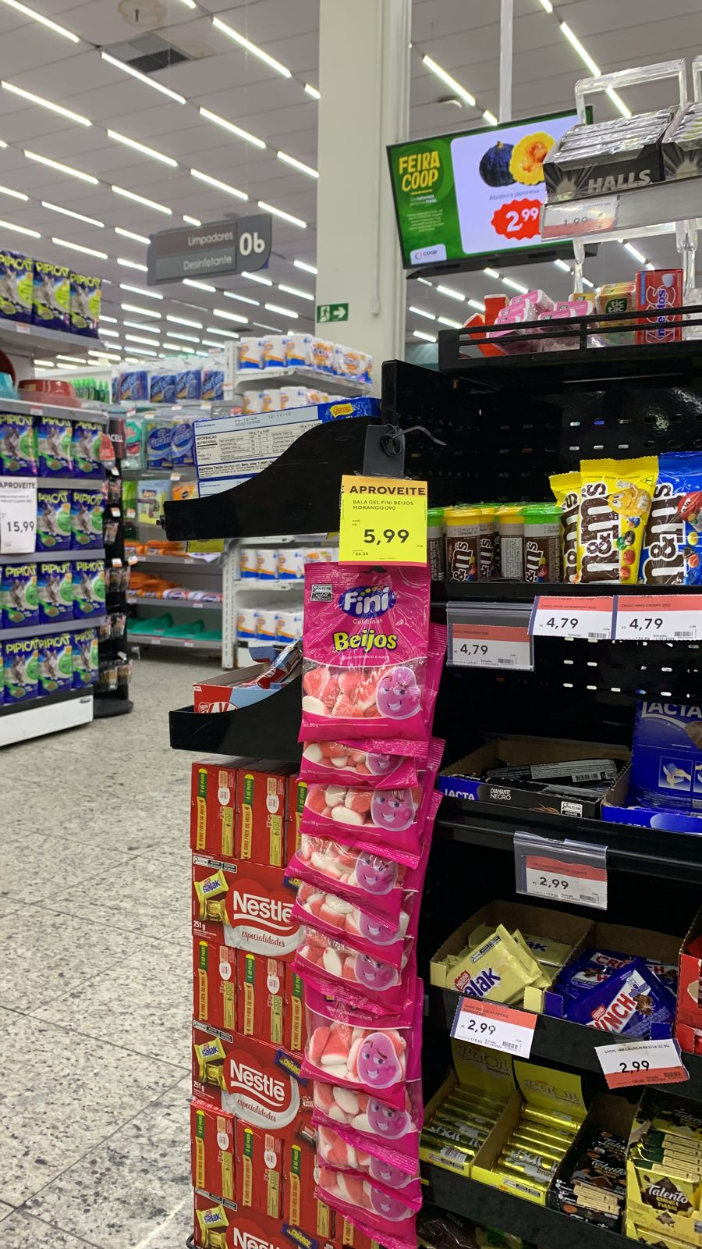
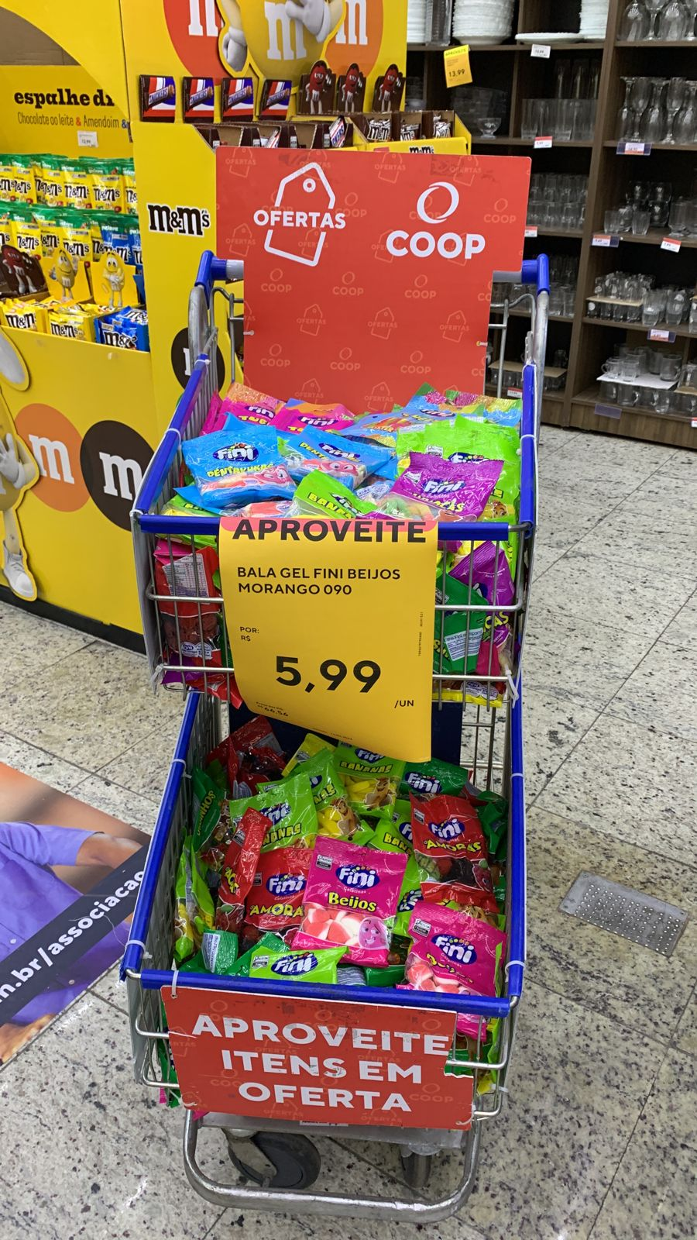
COOP CARIJOS
REGISTRO DE EXECUÇÃO
INDUSTRIA: FINI
LOJA: COOP CARIJOS
DATA: 12.03.24

Slide 6
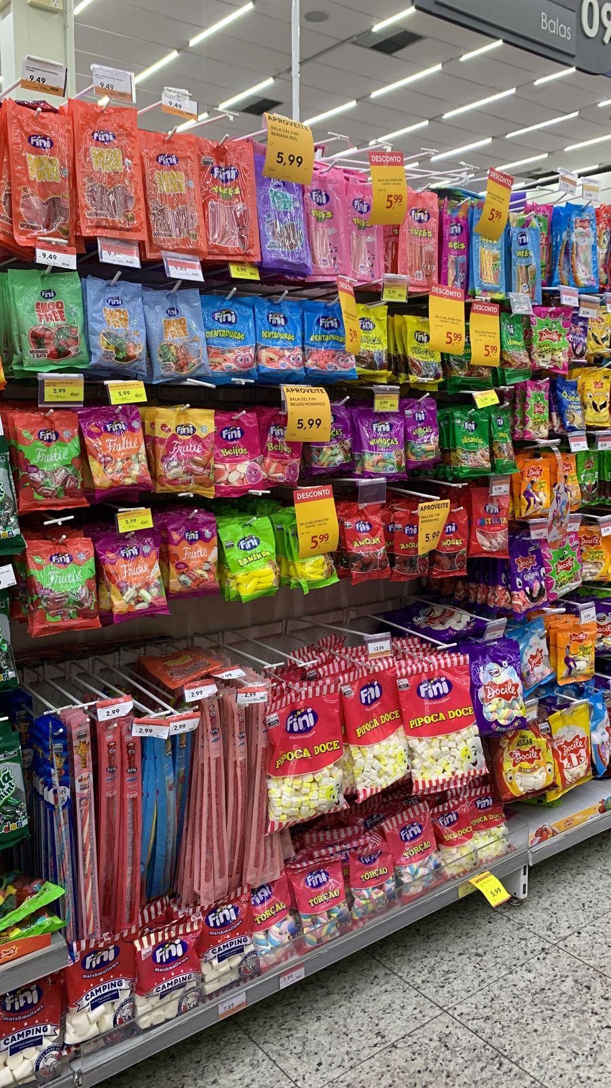
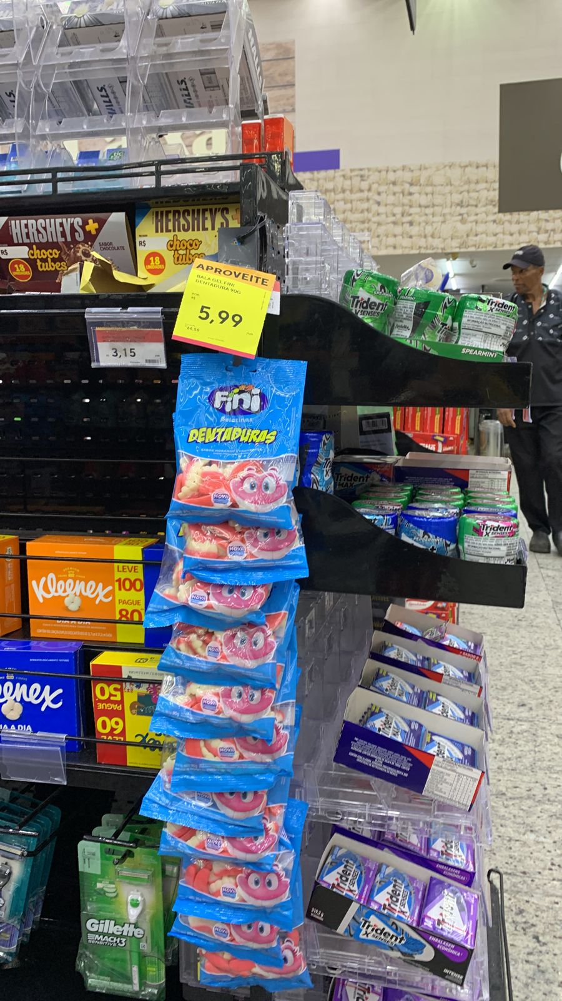
COOP CARIJOS
REGISTRO DE EXECUÇÃO
INDUSTRIA: FINI
LOJA: COOP CARIJOS
DATA: 21.03.24

Slide 7
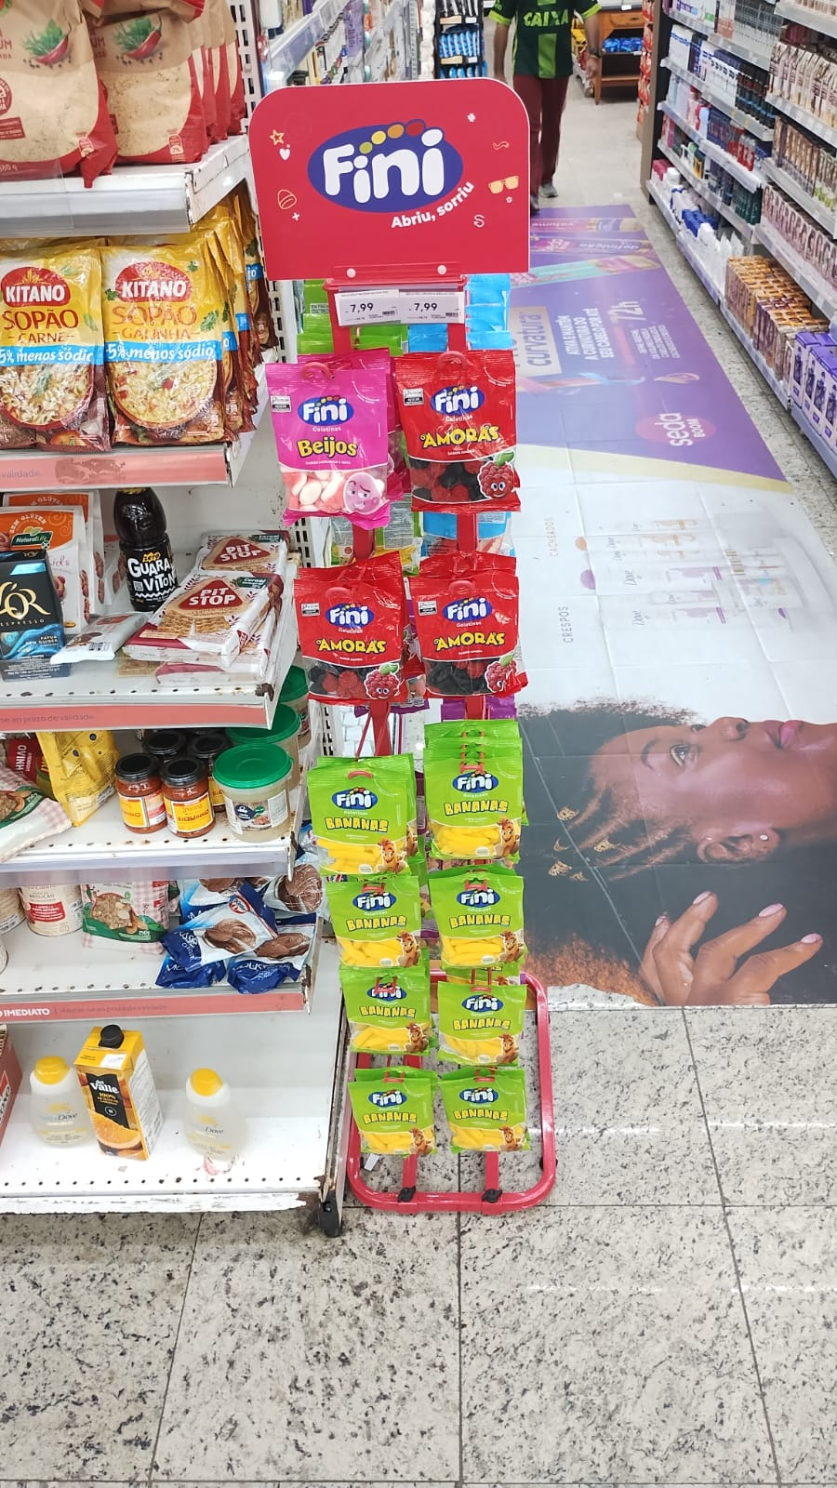
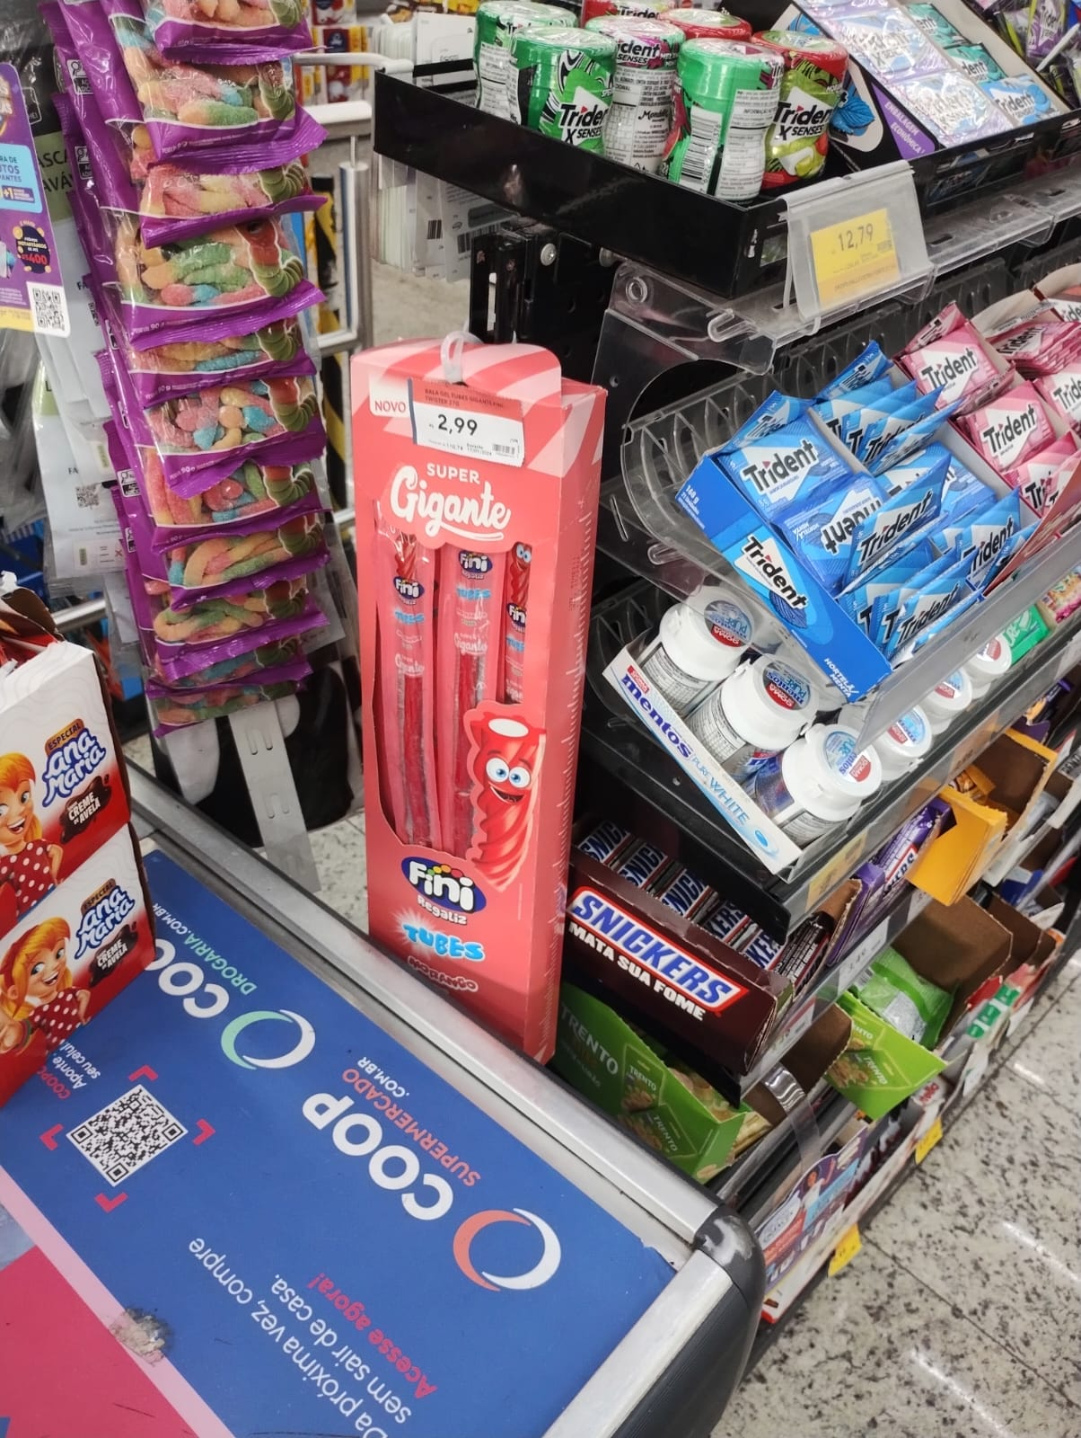
COOP MILENA
REGISTRO DE EXECUÇÃO
INDUSTRIA: FINI
LOJA: COOP MILENA
DATA: 06.03.24

Slide 8
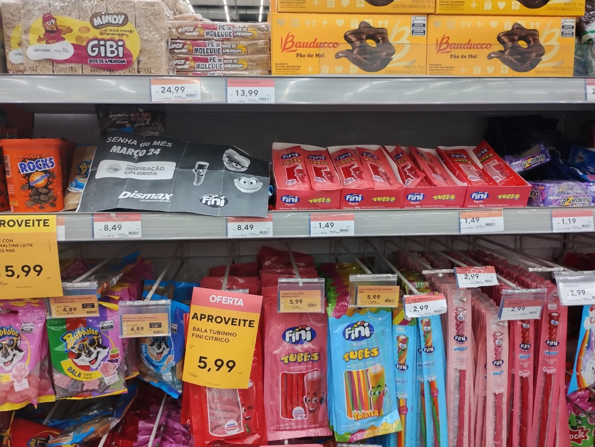
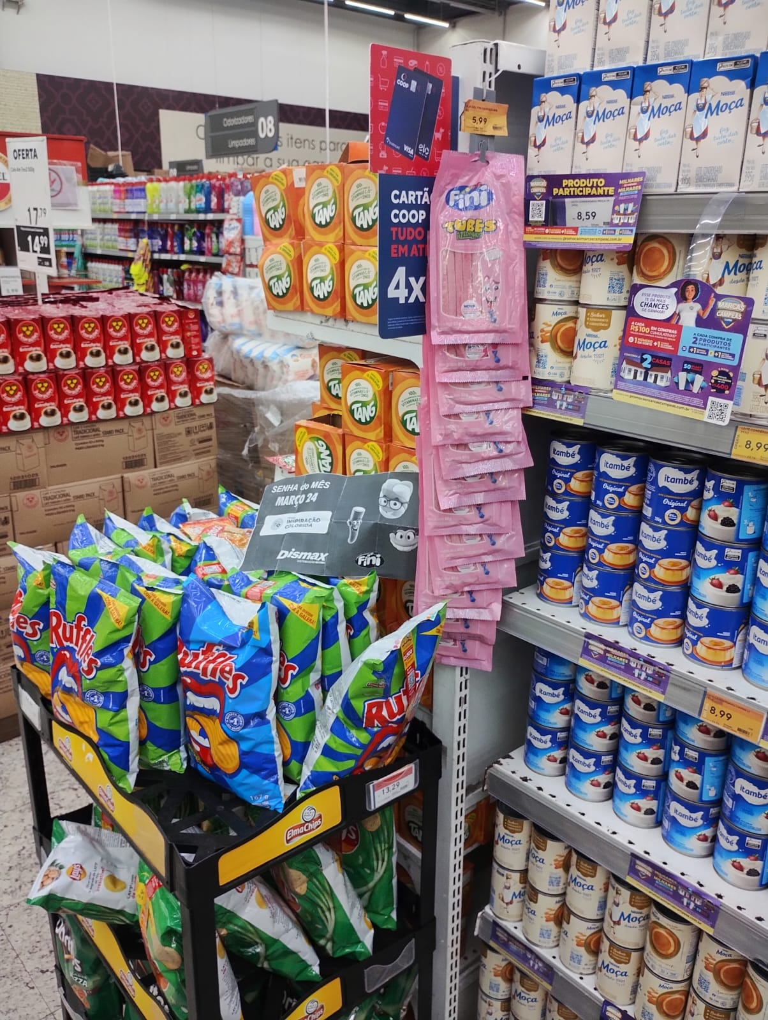
COOP MILENA
REGISTRO DE EXECUÇÃO
INDUSTRIA: FINI
LOJA: COOP MILENA
DATA: 13.03.24

Slide 9
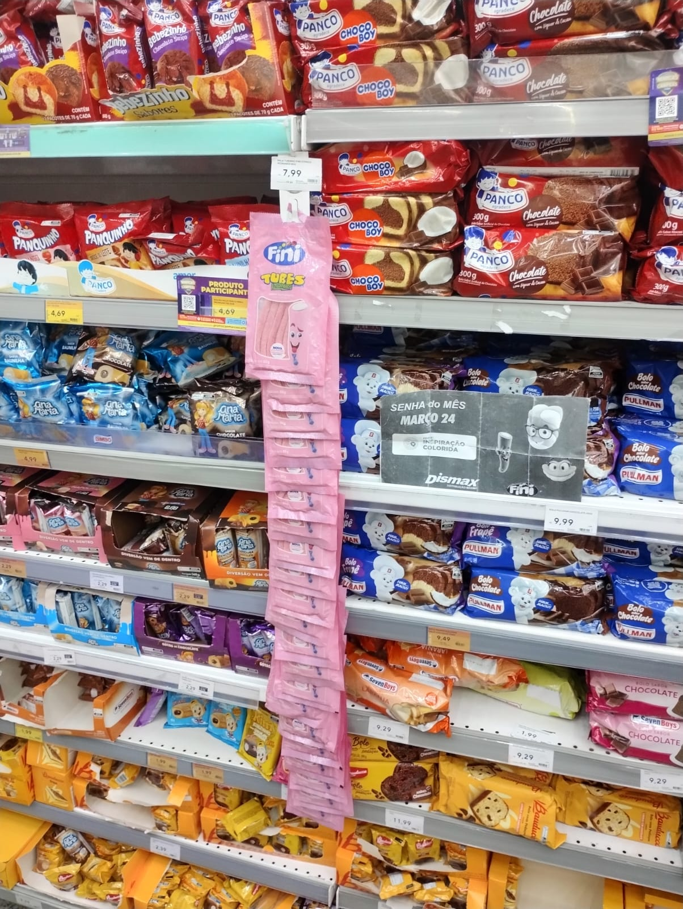
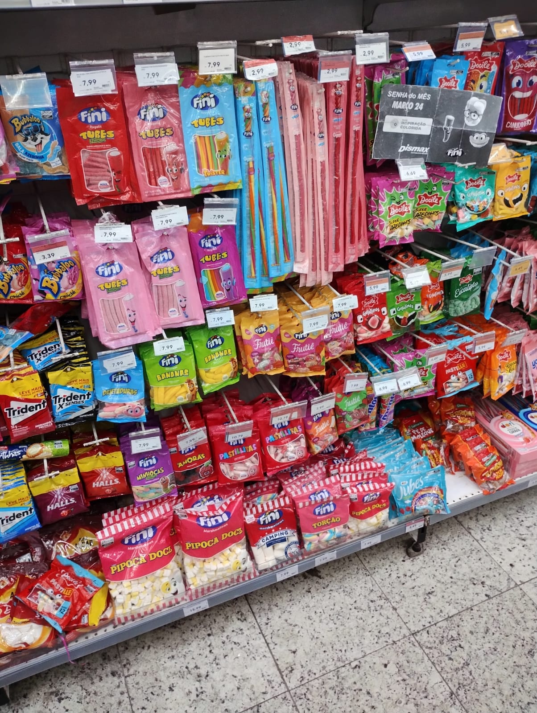
COOP MILENA
REGISTRO DE EXECUÇÃO
INDUSTRIA: FINI
LOJA: COOP MILENA
DATA: 27.03.24

Slide 10
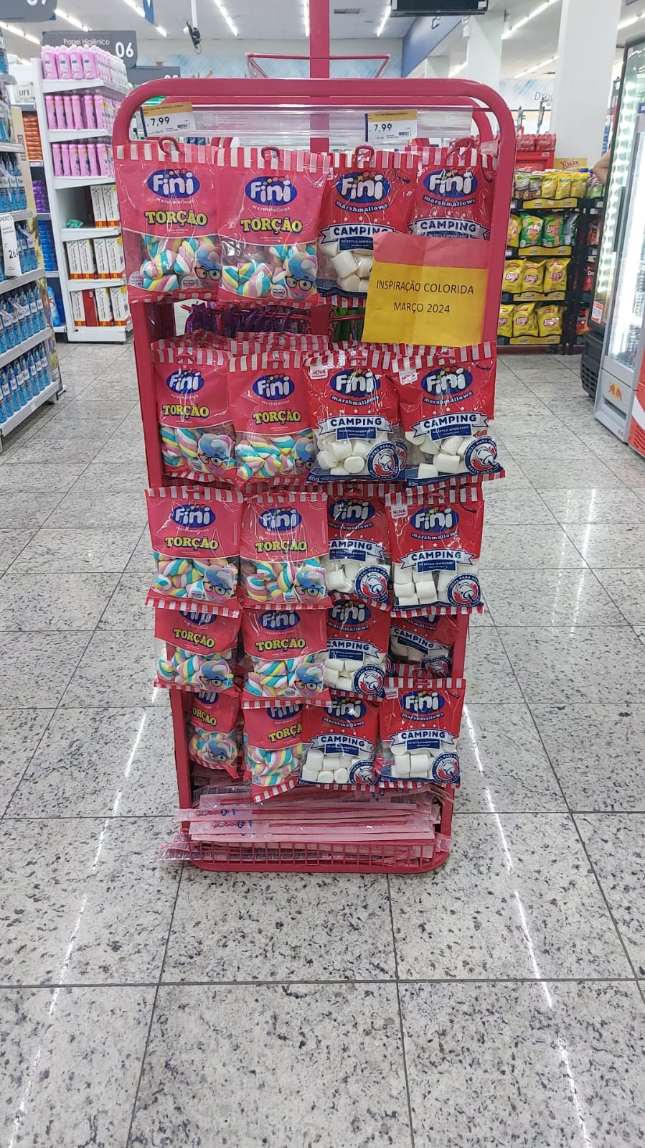
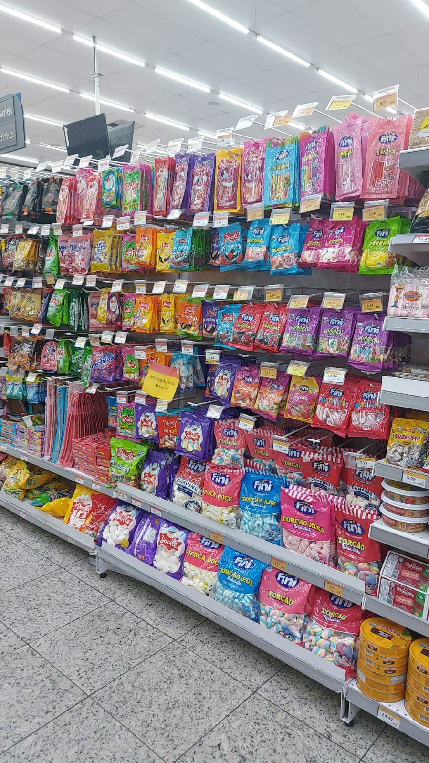
COOP CASTELO
BRANCO
REGISTRO DE EXECUÇÃO
INDUSTRIA: FINI
LOJA: COOP CASTELO BRANCO
DATA: 14.03.24

Slide 11
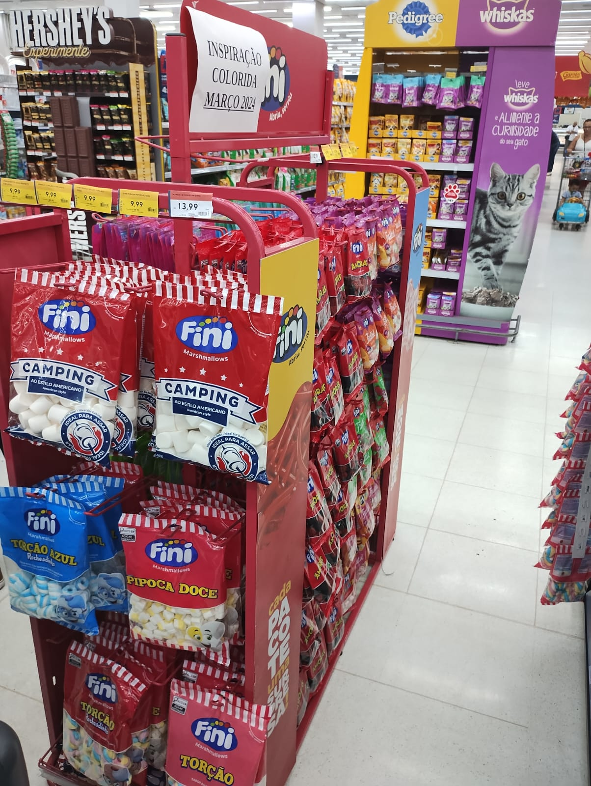
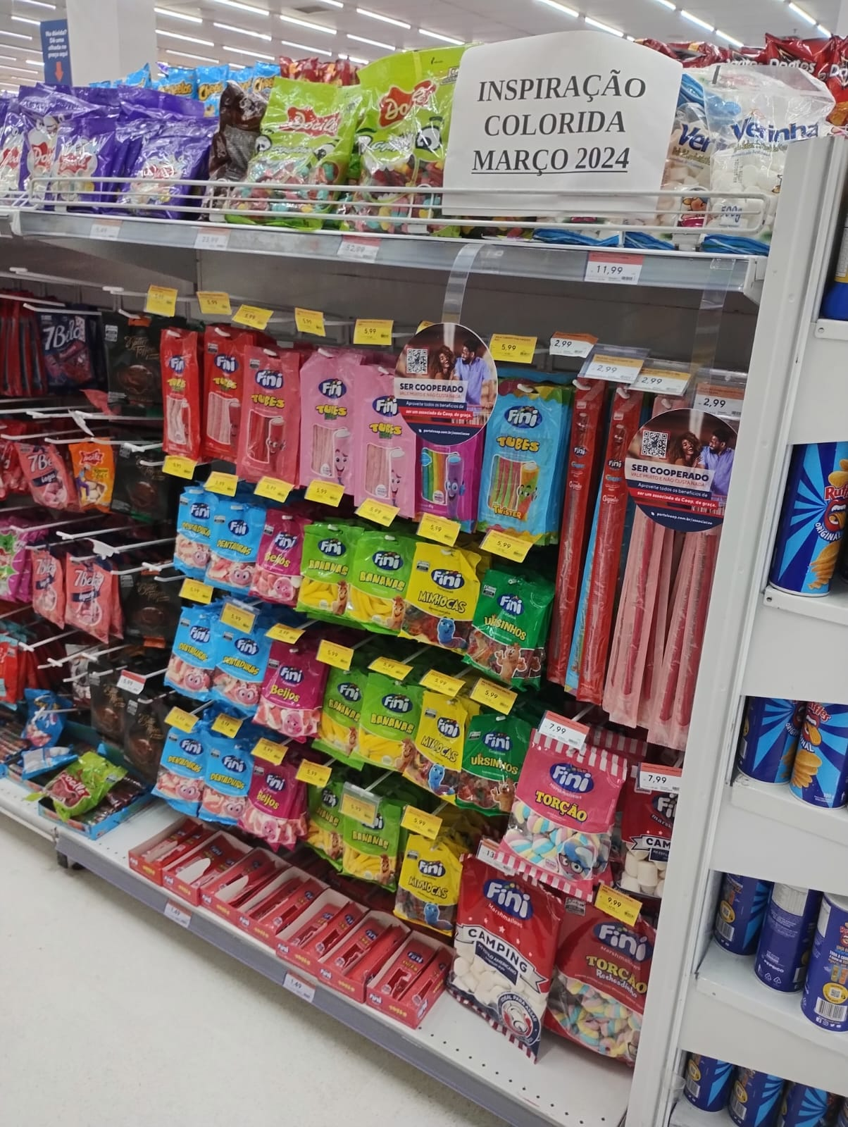
COOP CAFÉ FILHO
REGISTRO DE EXECUÇÃO
INDUSTRIA: FINI
LOJA: COOP CAFÉ FILHO
DATA: 05.03.24

Slide 12
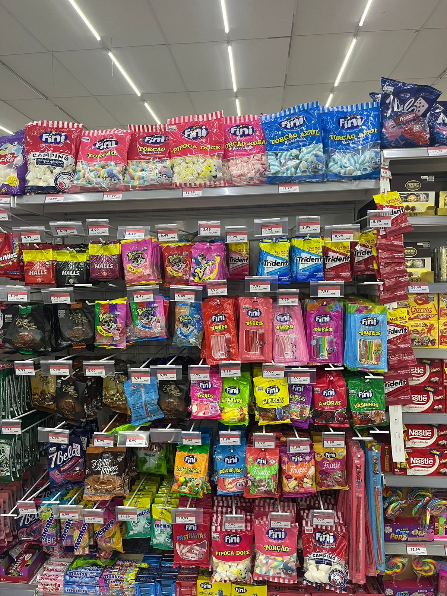
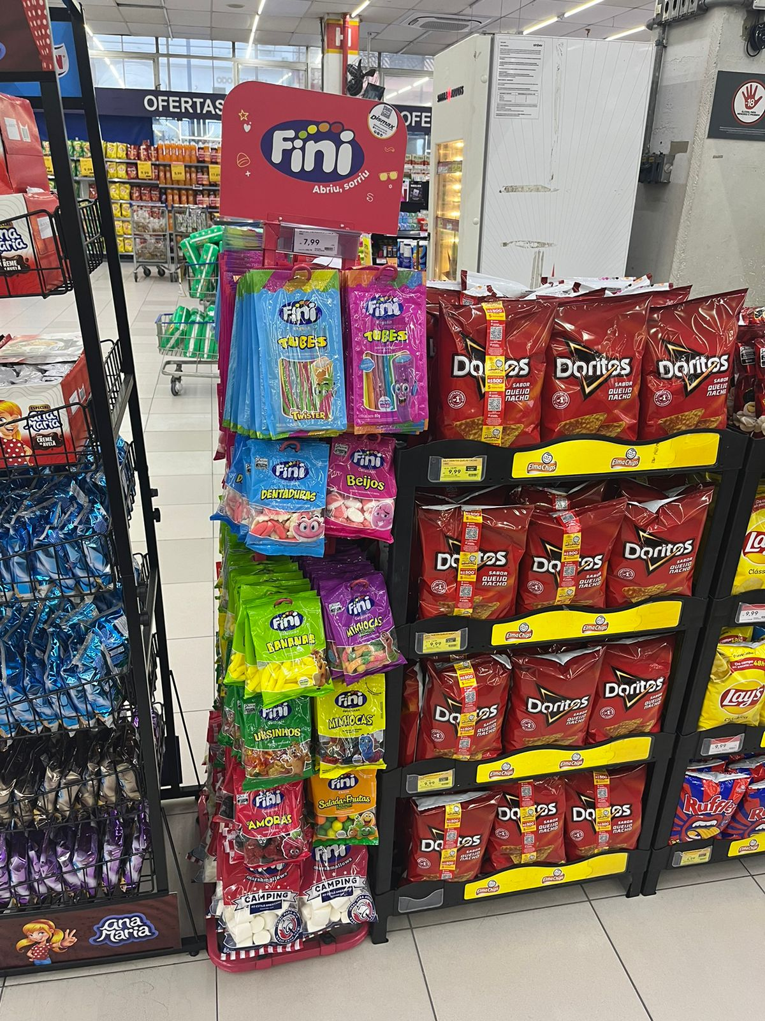
COOP SUIÇA
REGISTRO DE EXECUÇÃO
INDUSTRIA: FINI
LOJA: COOP SUIÇA
DATA: 07.03.24

Slide 13
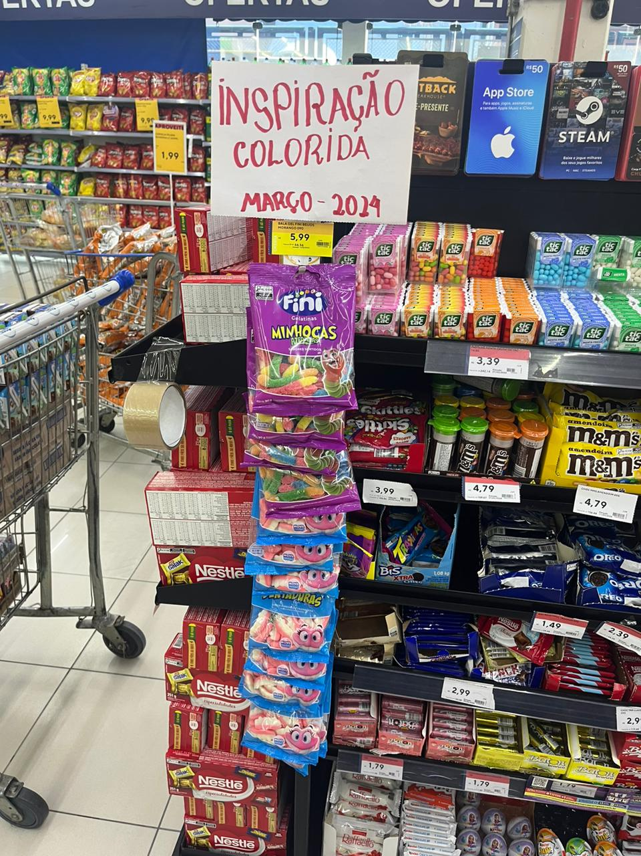
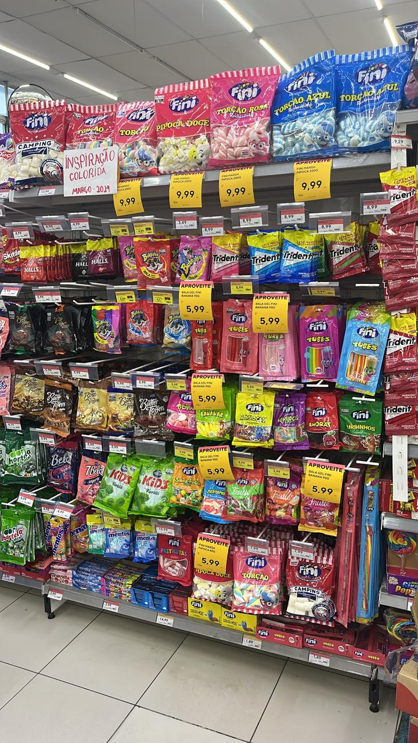
COOP SUIÇA
REGISTRO DE EXECUÇÃO
INDUSTRIA: FINI
LOJA: COOP SUIÇA
DATA: 14.03.24

Slide 14
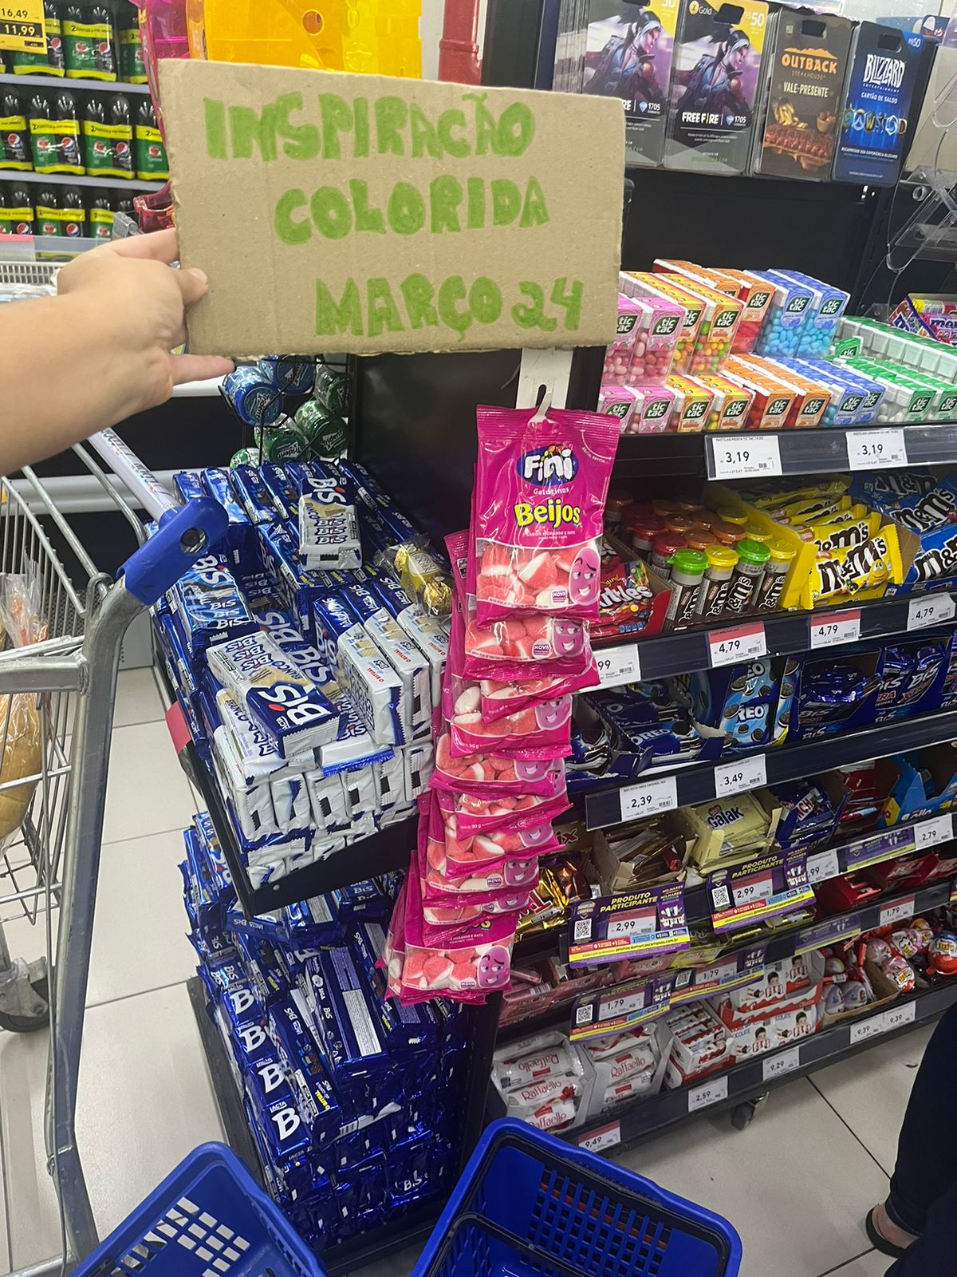
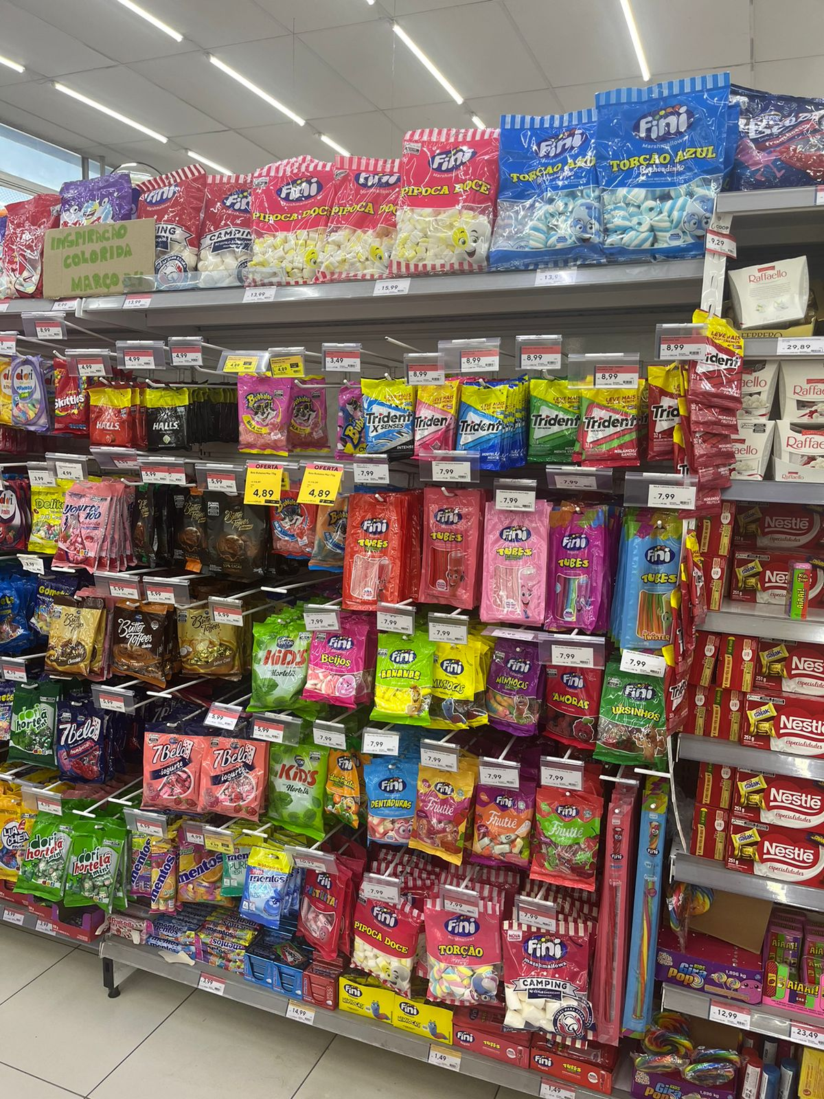
COOP SUIÇA
REGISTRO DE EXECUÇÃO
INDUSTRIA: FINI
LOJA: COOP SUIÇA
DATA: 28.03.24

Slide 15
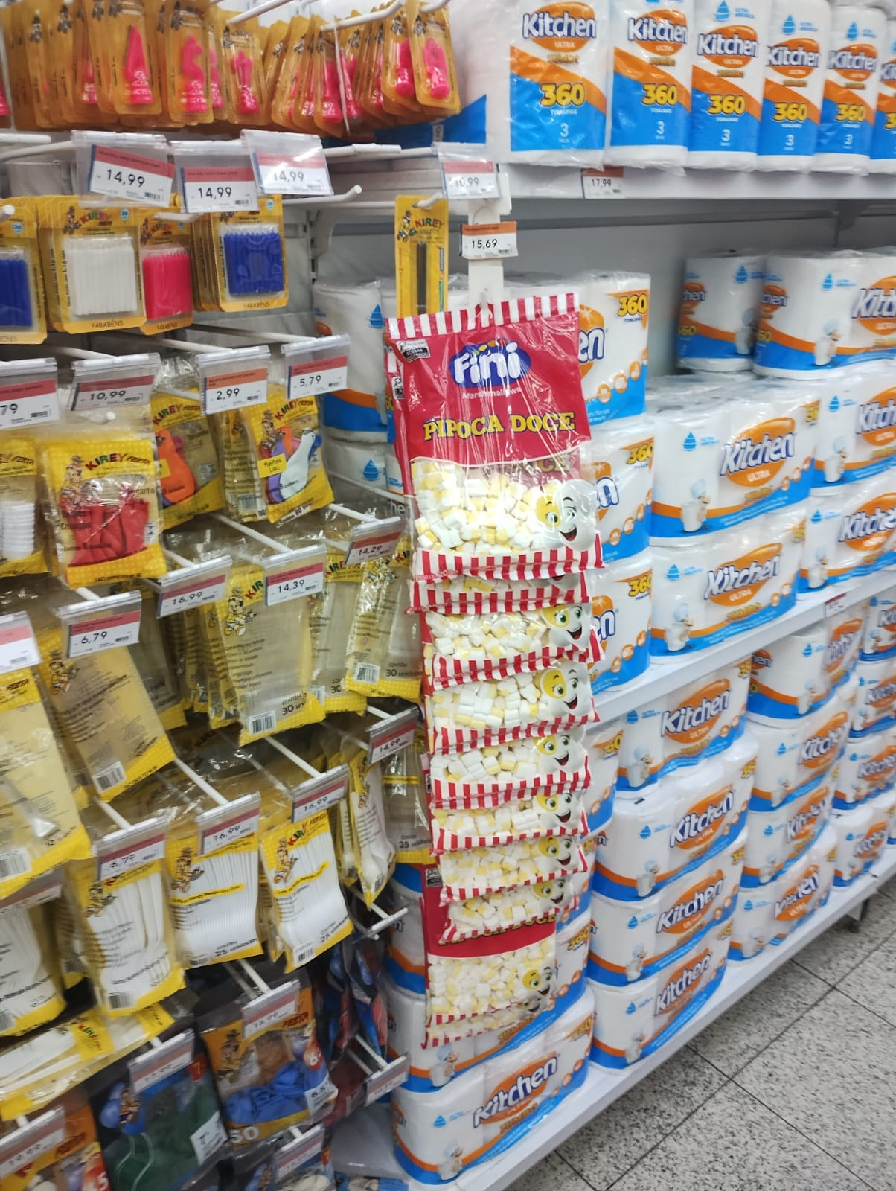
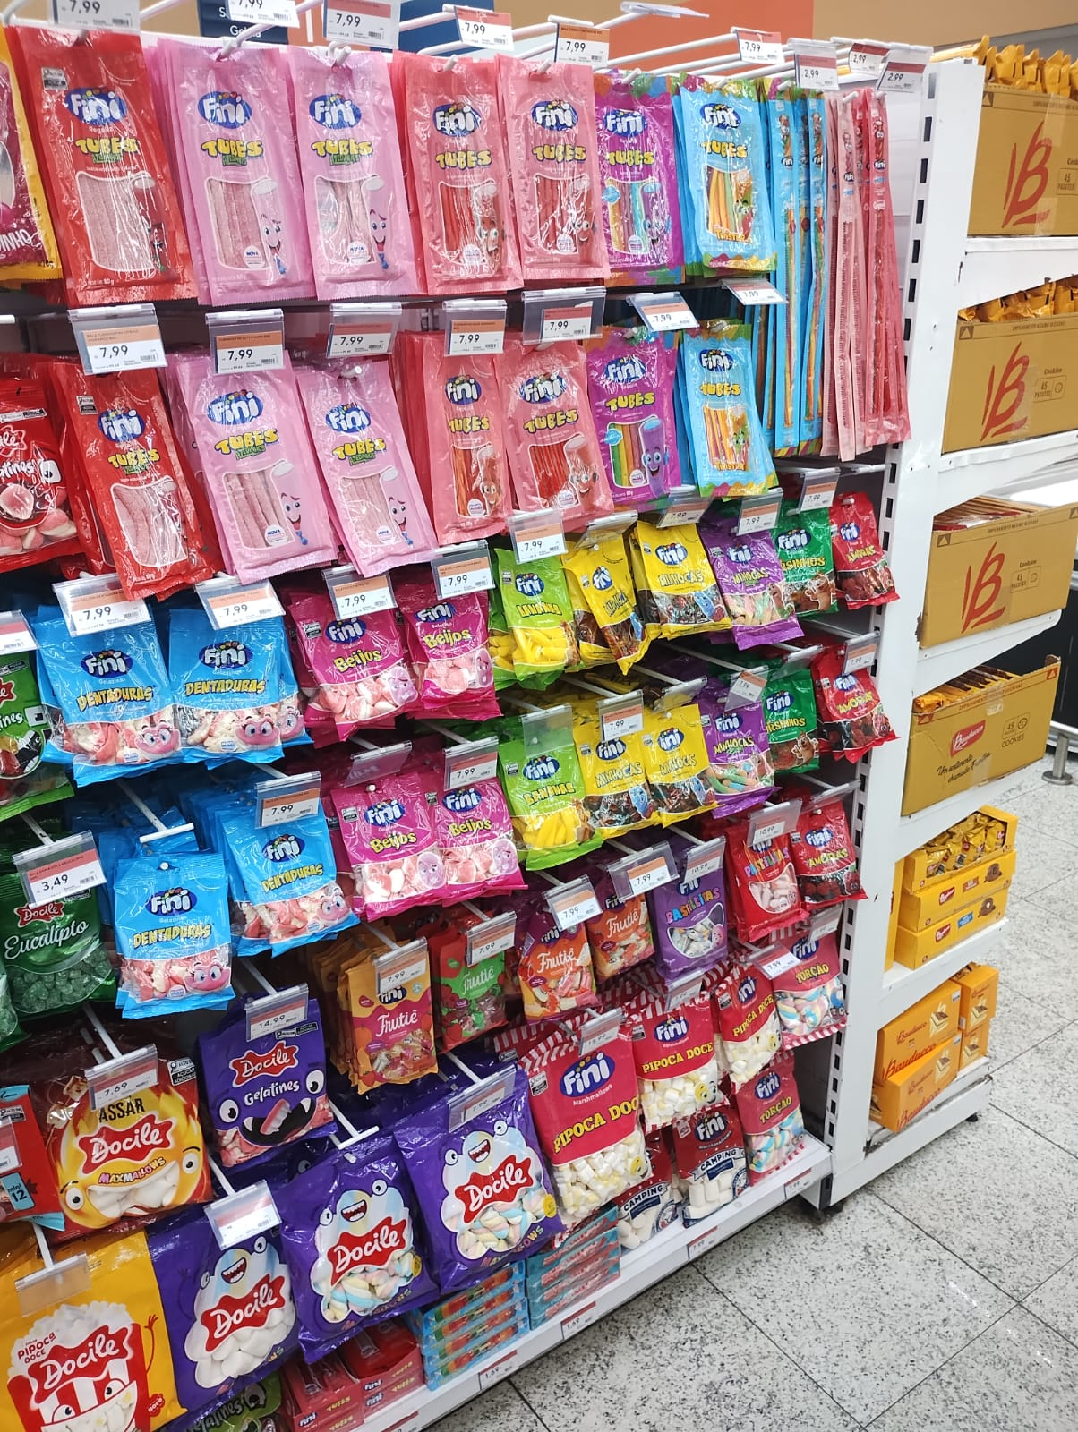
COOP UTINGA
REGISTRO DE EXECUÇÃO
INDUSTRIA: FINI
LOJA: COOP UTINGA
DATA: 07.03.24

Slide 16
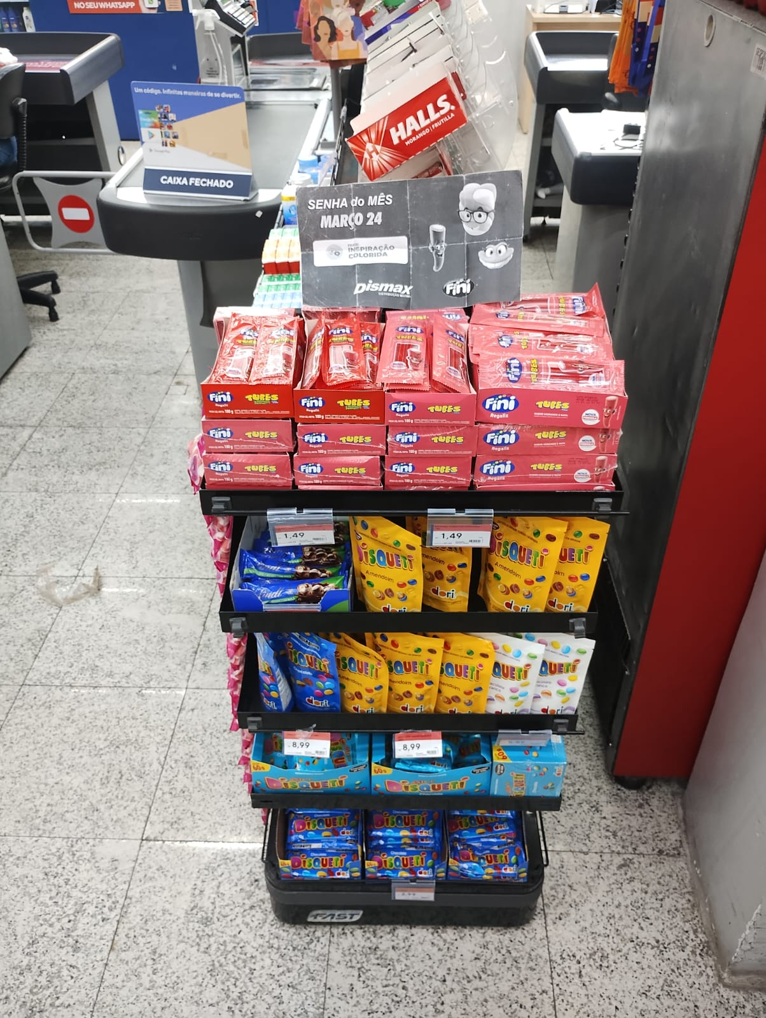
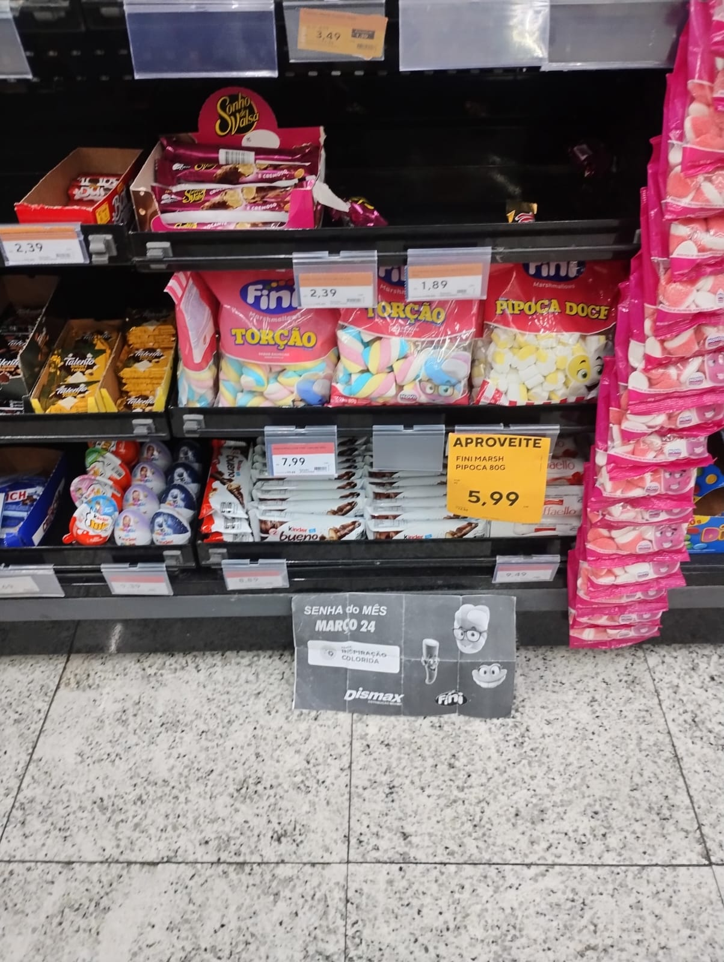
COOP UTINGA
REGISTRO DE EXECUÇÃO
INDUSTRIA: FINI
LOJA: COOP UTINGA
DATA: 21.03.24

Slide 17
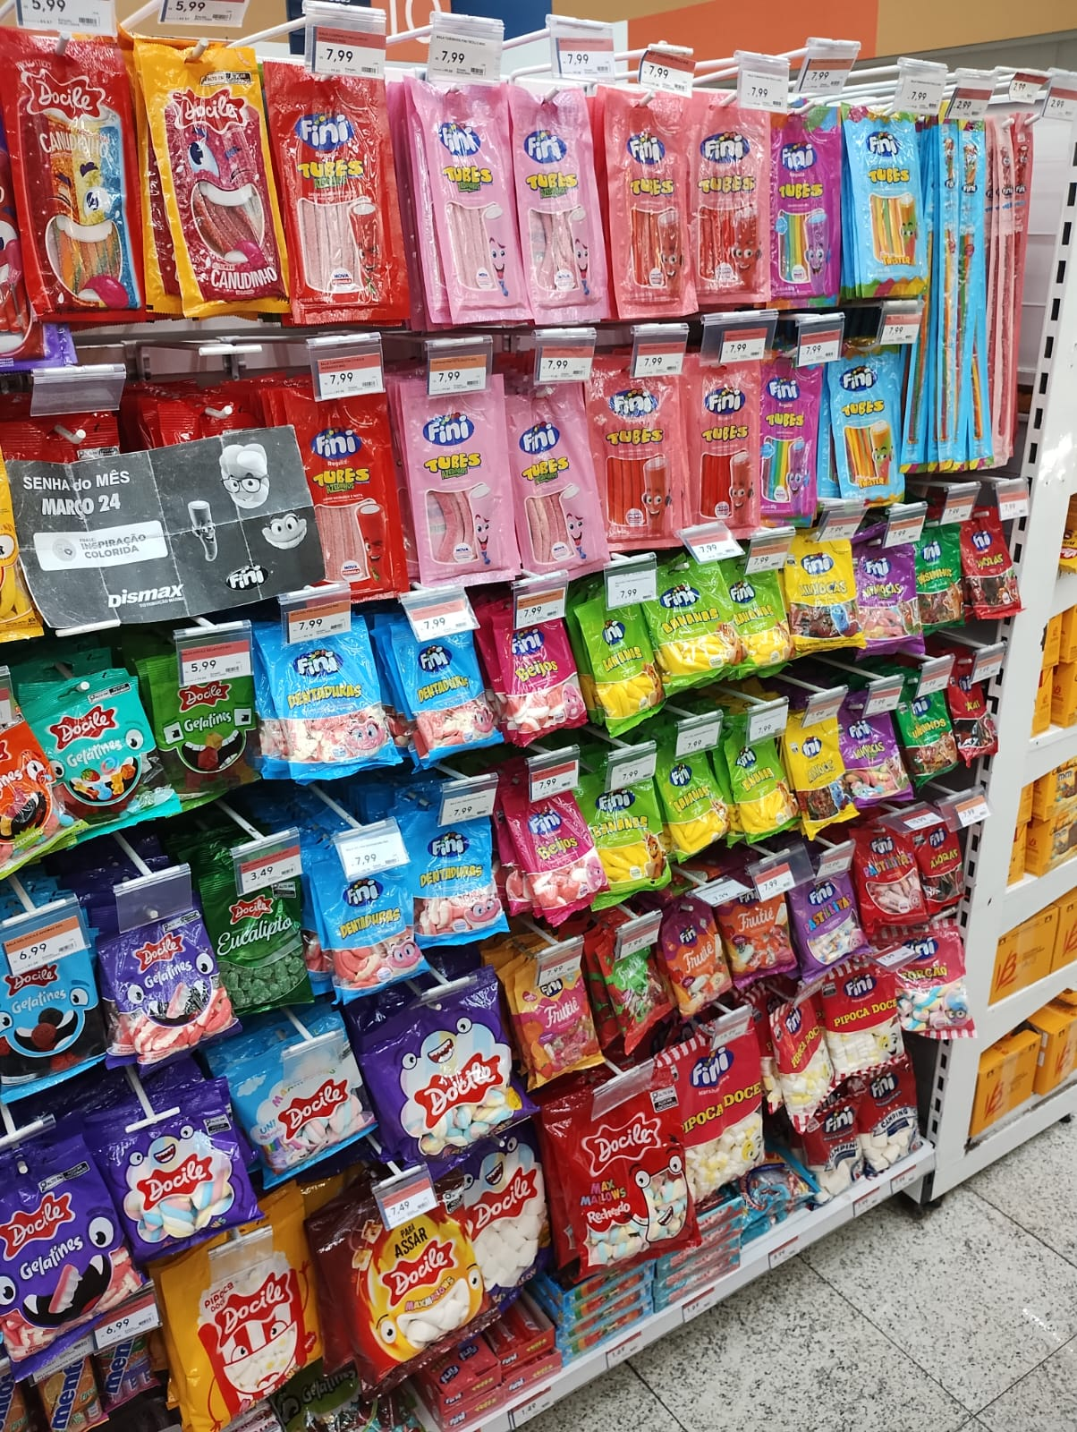
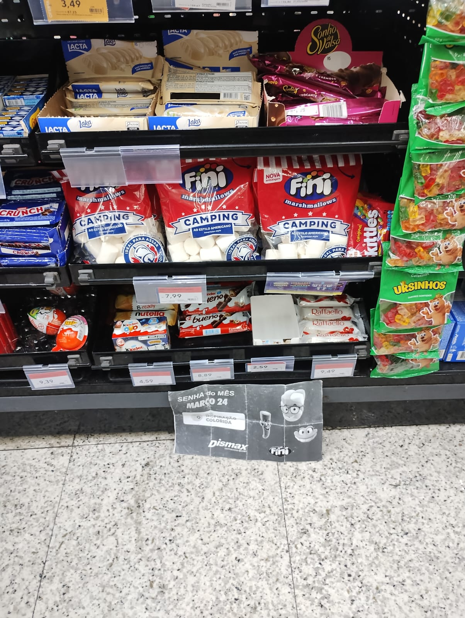
COOP UTINGA
REGISTRO DE EXECUÇÃO
INDUSTRIA: FINI
LOJA: COOP UTINGA
DATA: 28.03.24

Slide 18
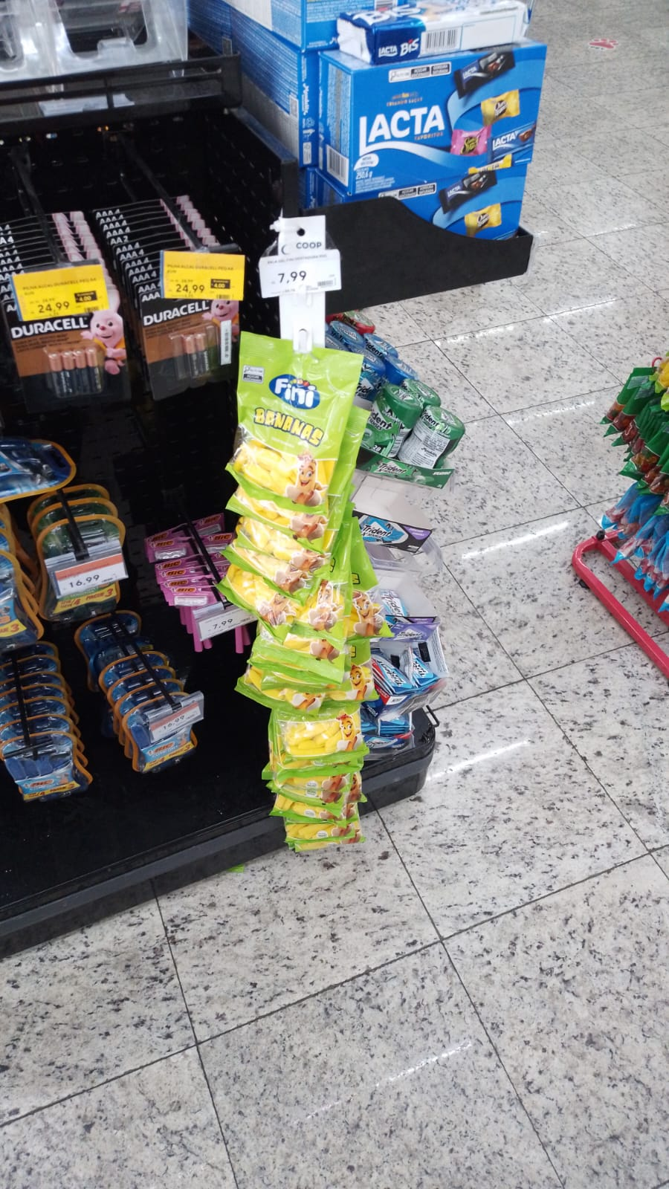
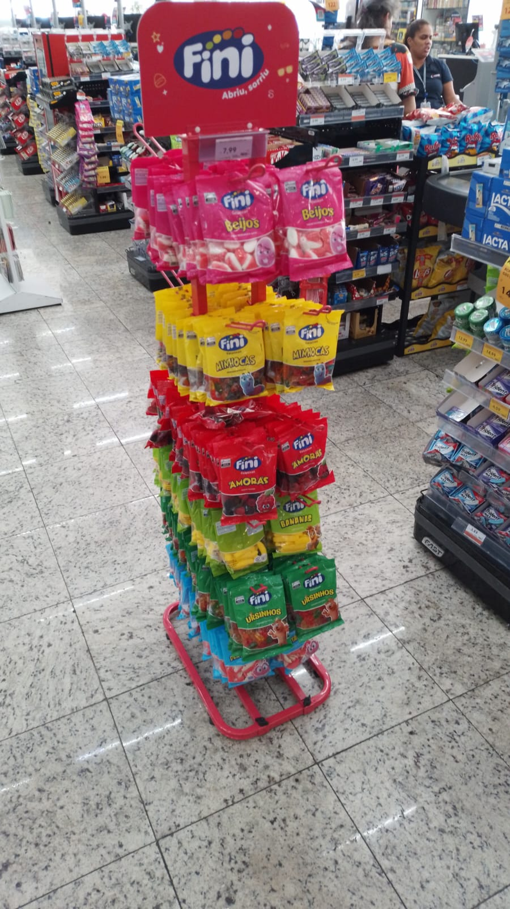
COOP GIOVANNI
PIRELLI
REGISTRO DE EXECUÇÃO
INDUSTRIA: FINI
LOJA: COOP GIOVANI PIRELLI
DATA: 05.03.24

Slide 19
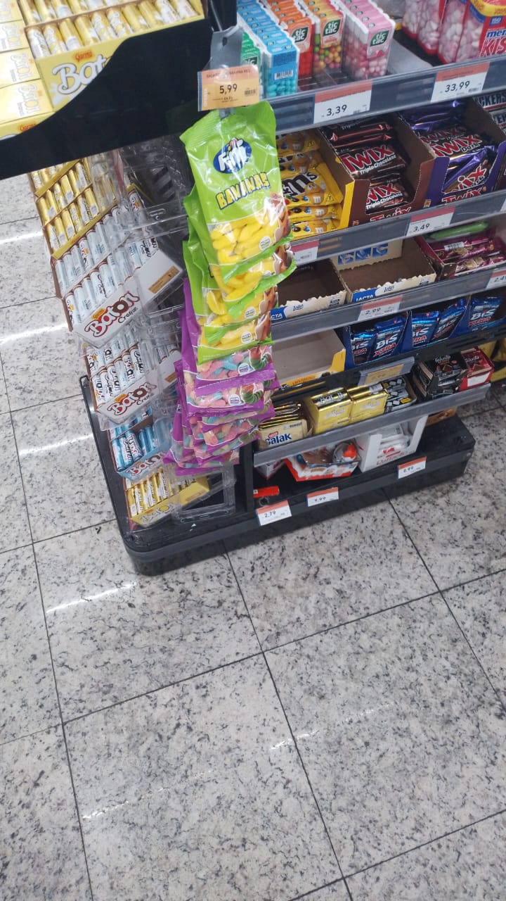
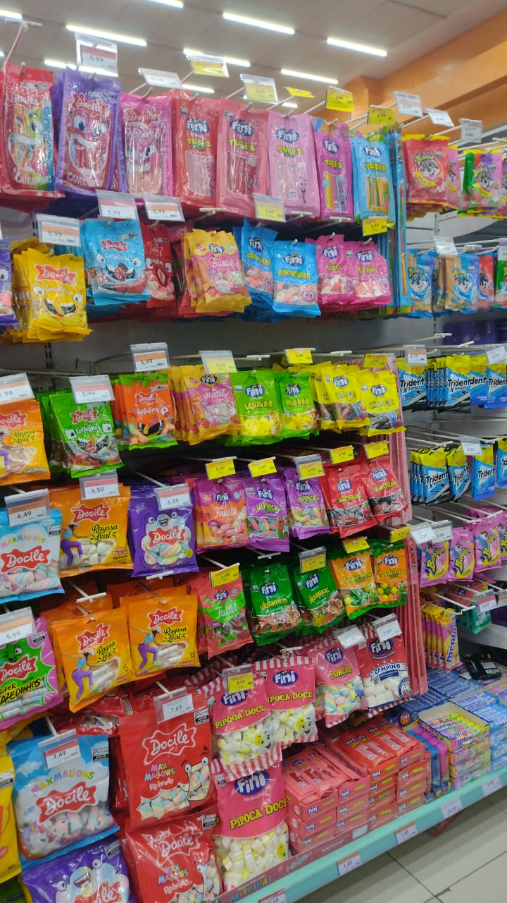
COOP GIOVANNI
PIRELLI
REGISTRO DE EXECUÇÃO
INDUSTRIA: FINI
LOJA: COOP GIOVANI PIRELLI
DATA: 12.03.24

Slide 20
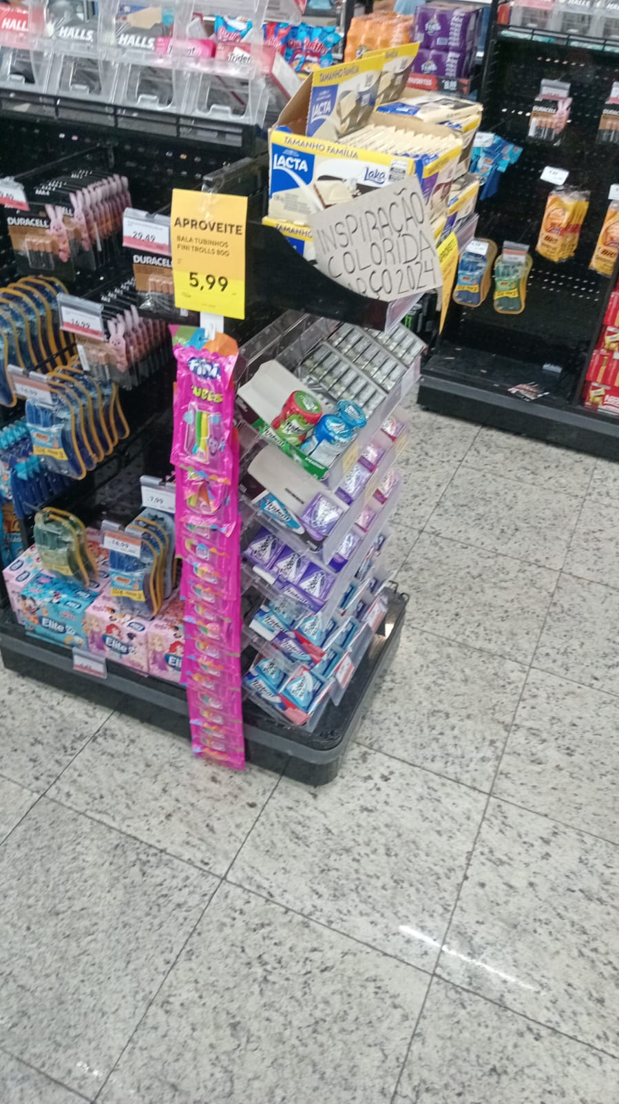
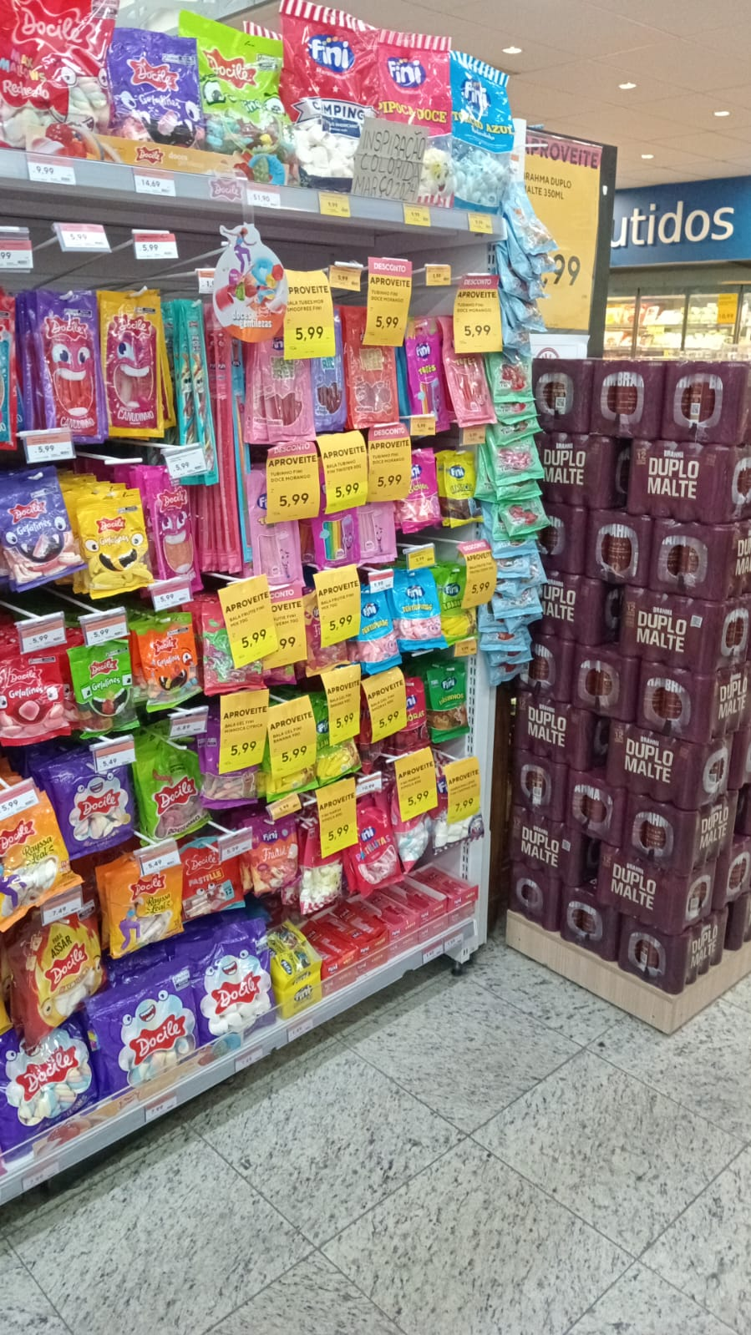
COOP GIOVANNI
PIRELLI
REGISTRO DE EXECUÇÃO
INDUSTRIA: FINI
LOJA: COOP GIOVANI PIRELLI
DATA: 21.03.24

Slide 21
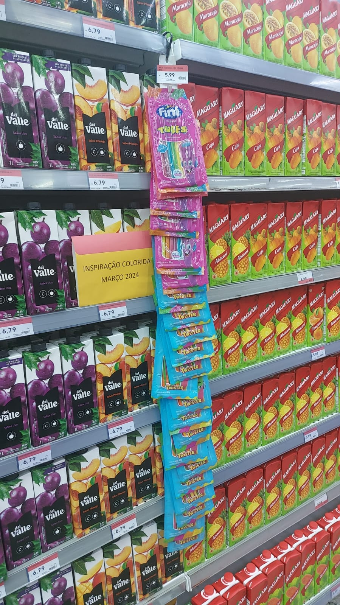
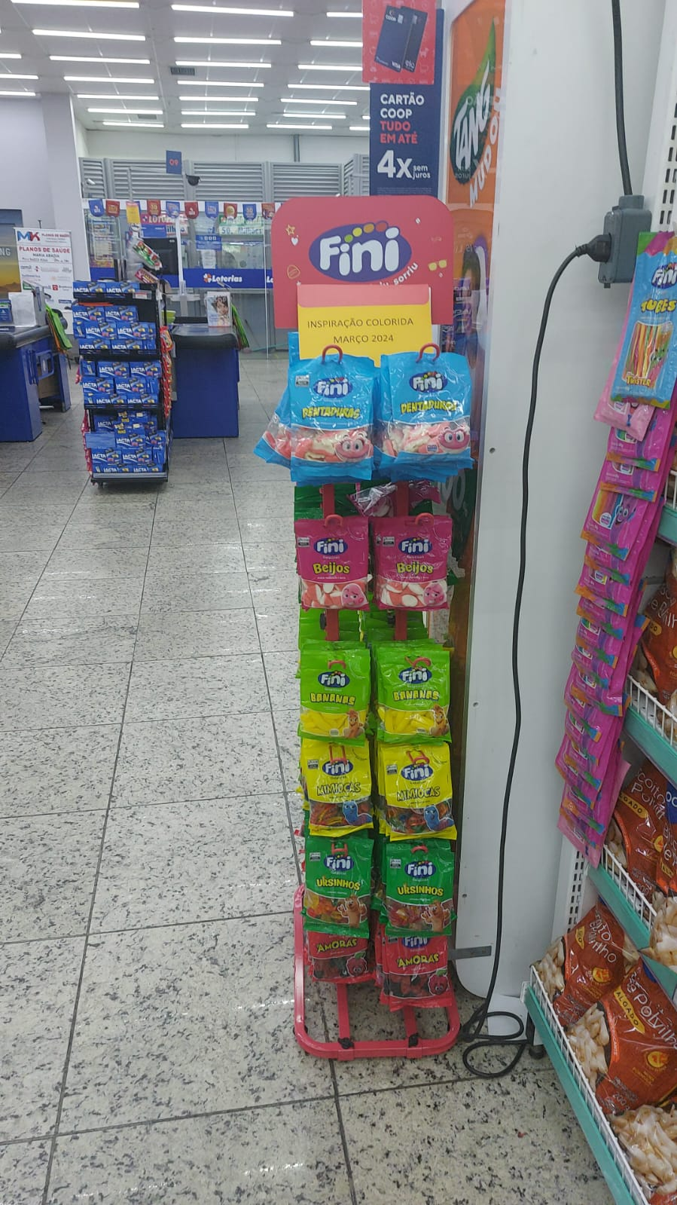
COOP DIADEMA
REGISTRO DE EXECUÇÃO
INDUSTRIA: FINI
LOJA: COOP DIADEMA
DATA: 13.03.24

Slide 22
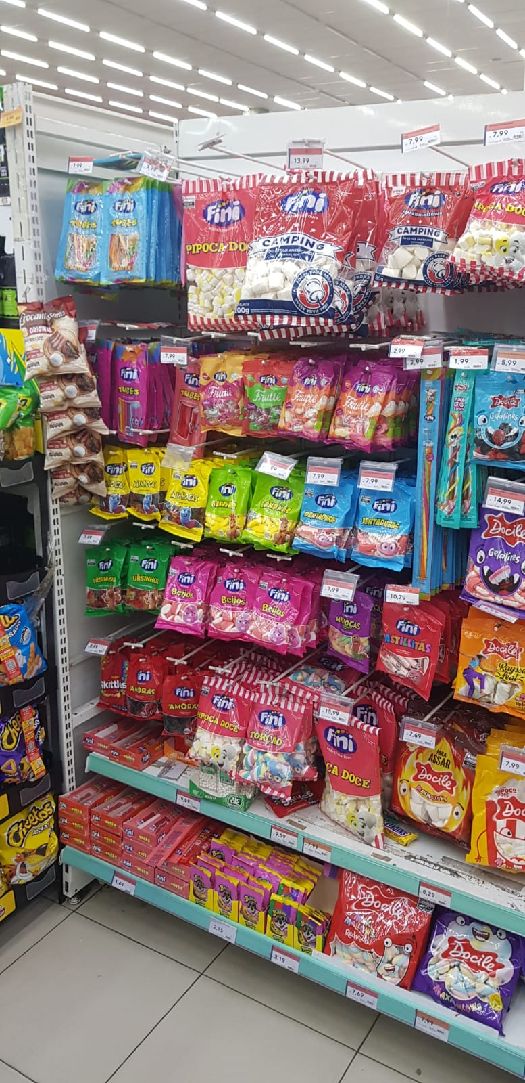
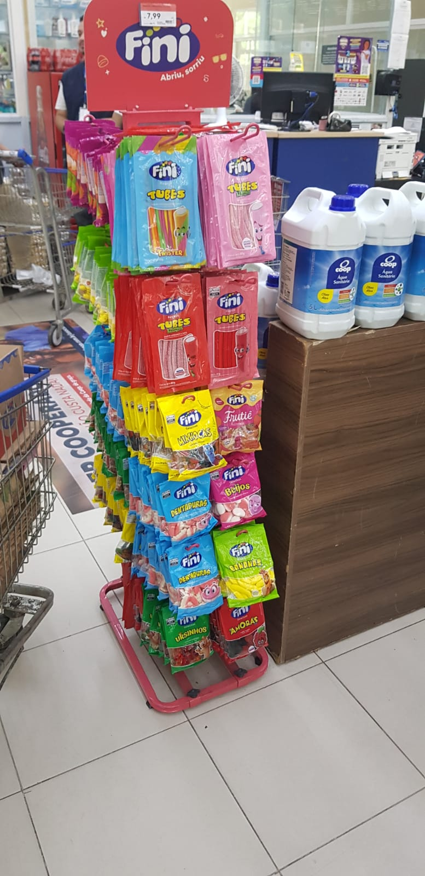
COOP ITAPARK
REGISTRO DE EXECUÇÃO
INDUSTRIA: FINI
LOJA: COOP ITAPARK
DATA: 05.03.24

Slide 23
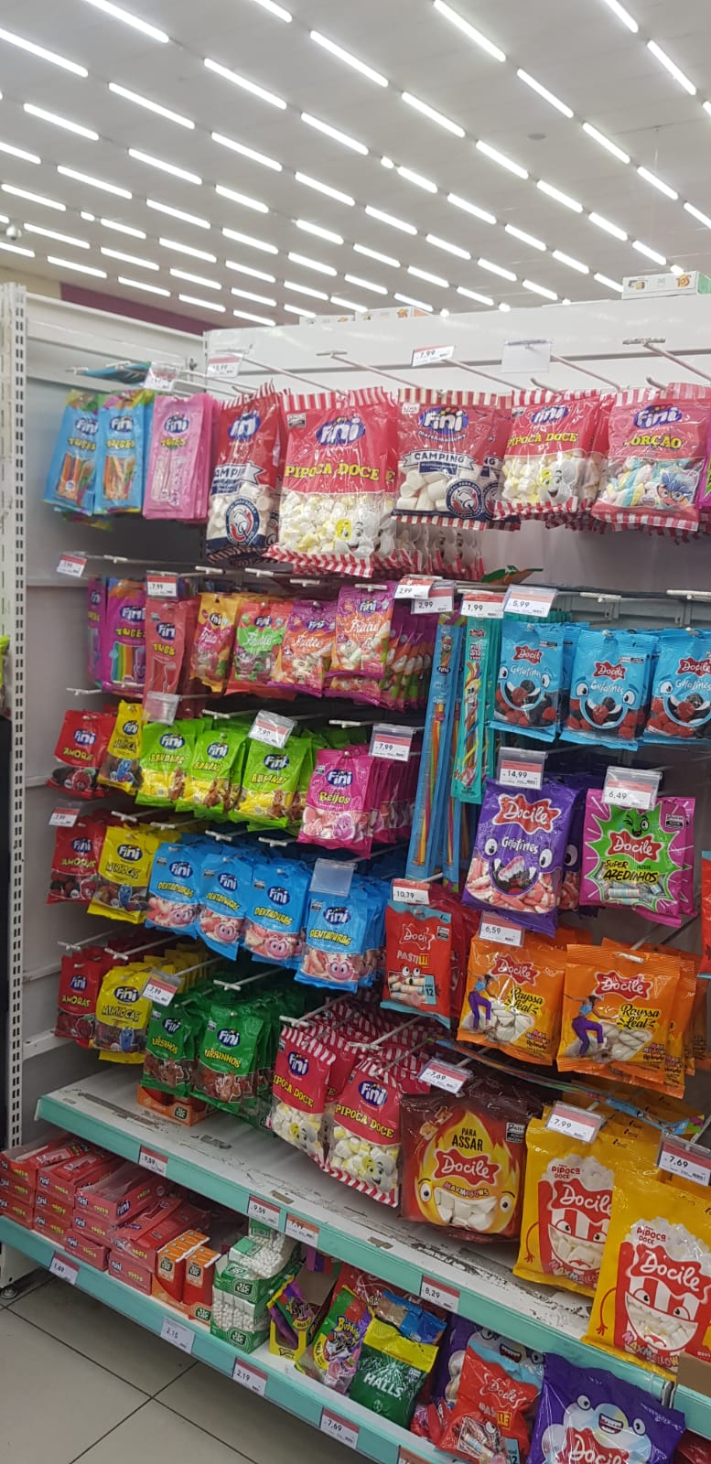
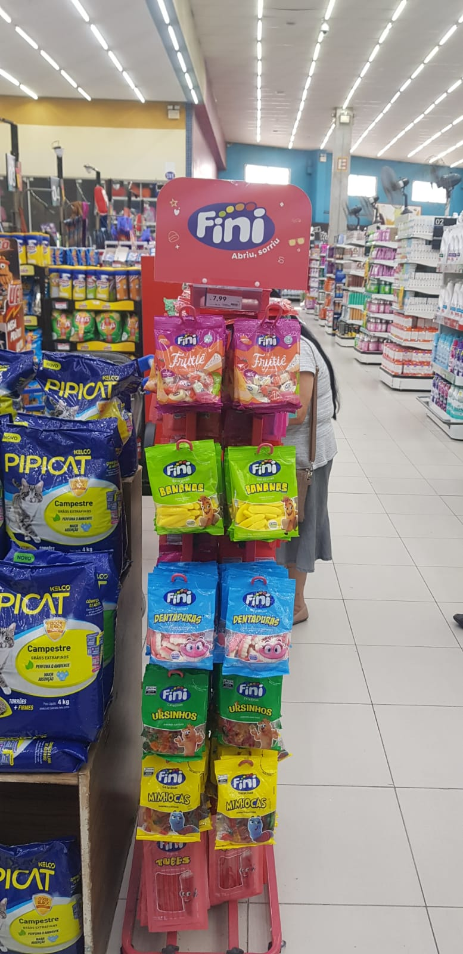
COOP ITAPARK
REGISTRO DE EXECUÇÃO
INDUSTRIA: FINI
LOJA: COOP ITAPARK
DATA: 26.03.24

Slide 24
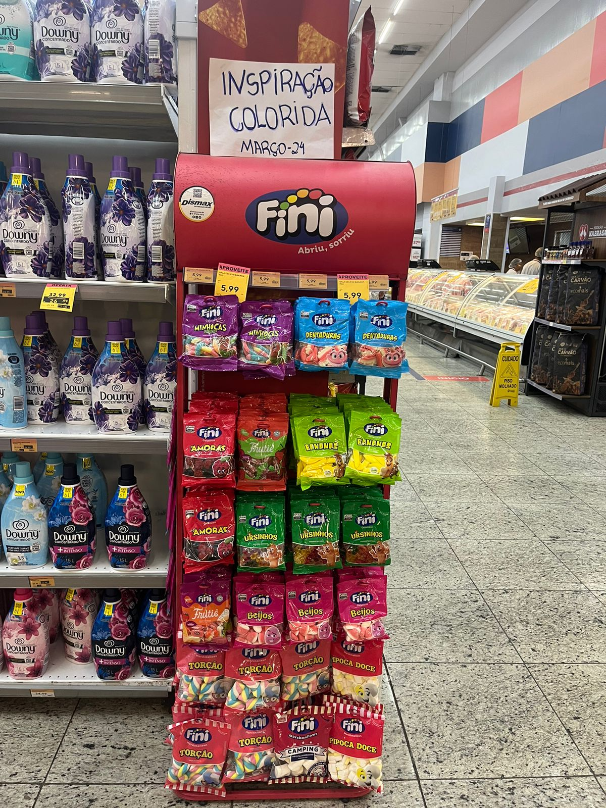
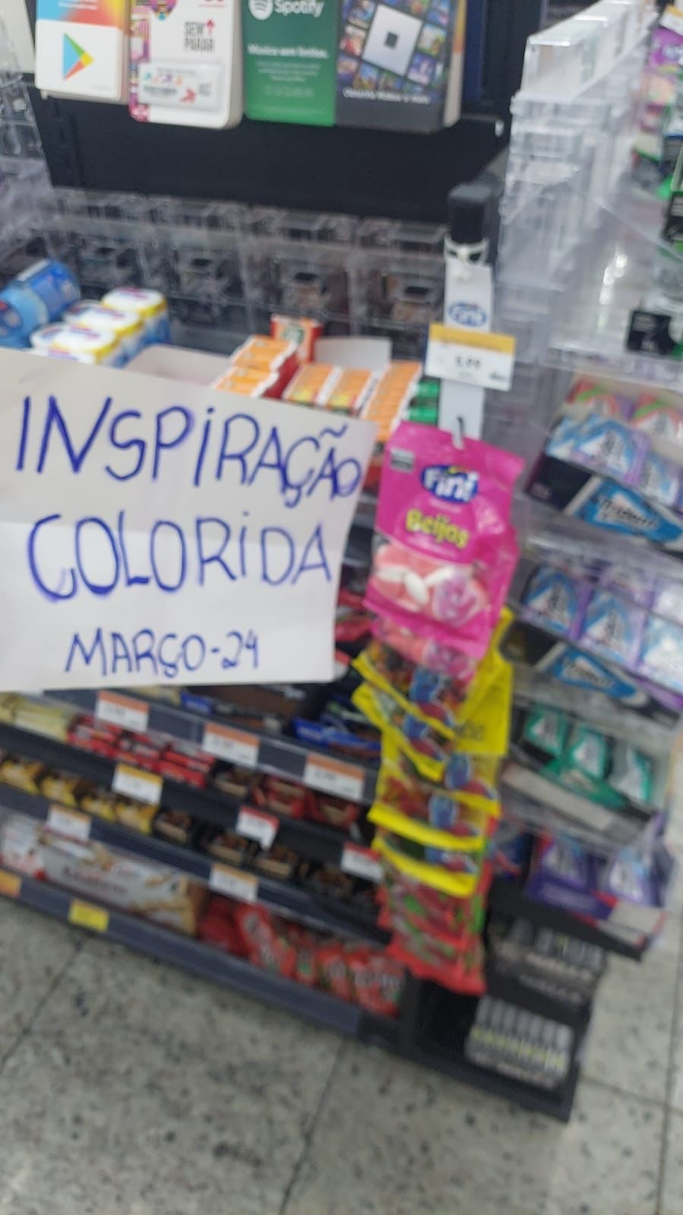
COOP SÃO
CAETANO
REGISTRO DE EXECUÇÃO
INDUSTRIA: FINI
LOJA: COOP SÃO CAETANO
DATA: 13.03.24

Slide 25
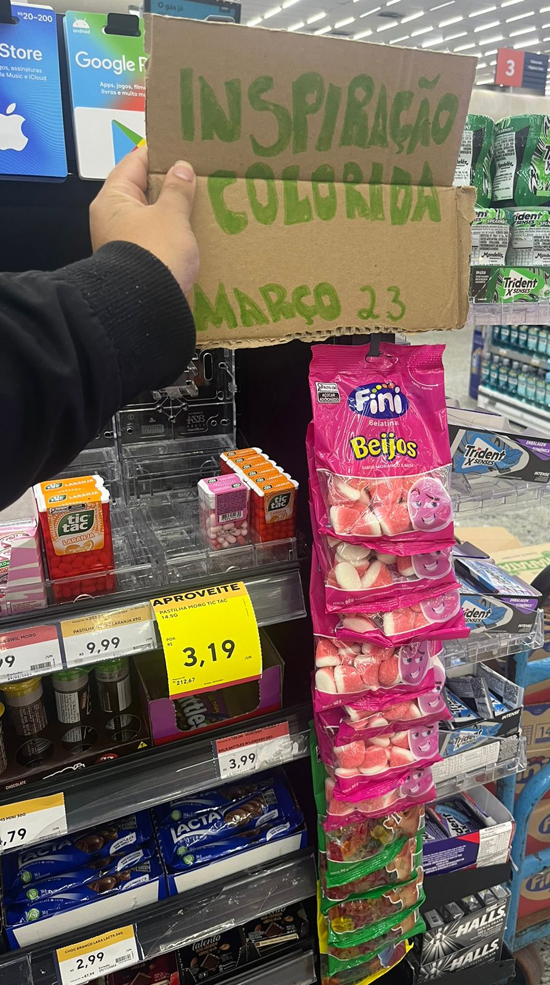
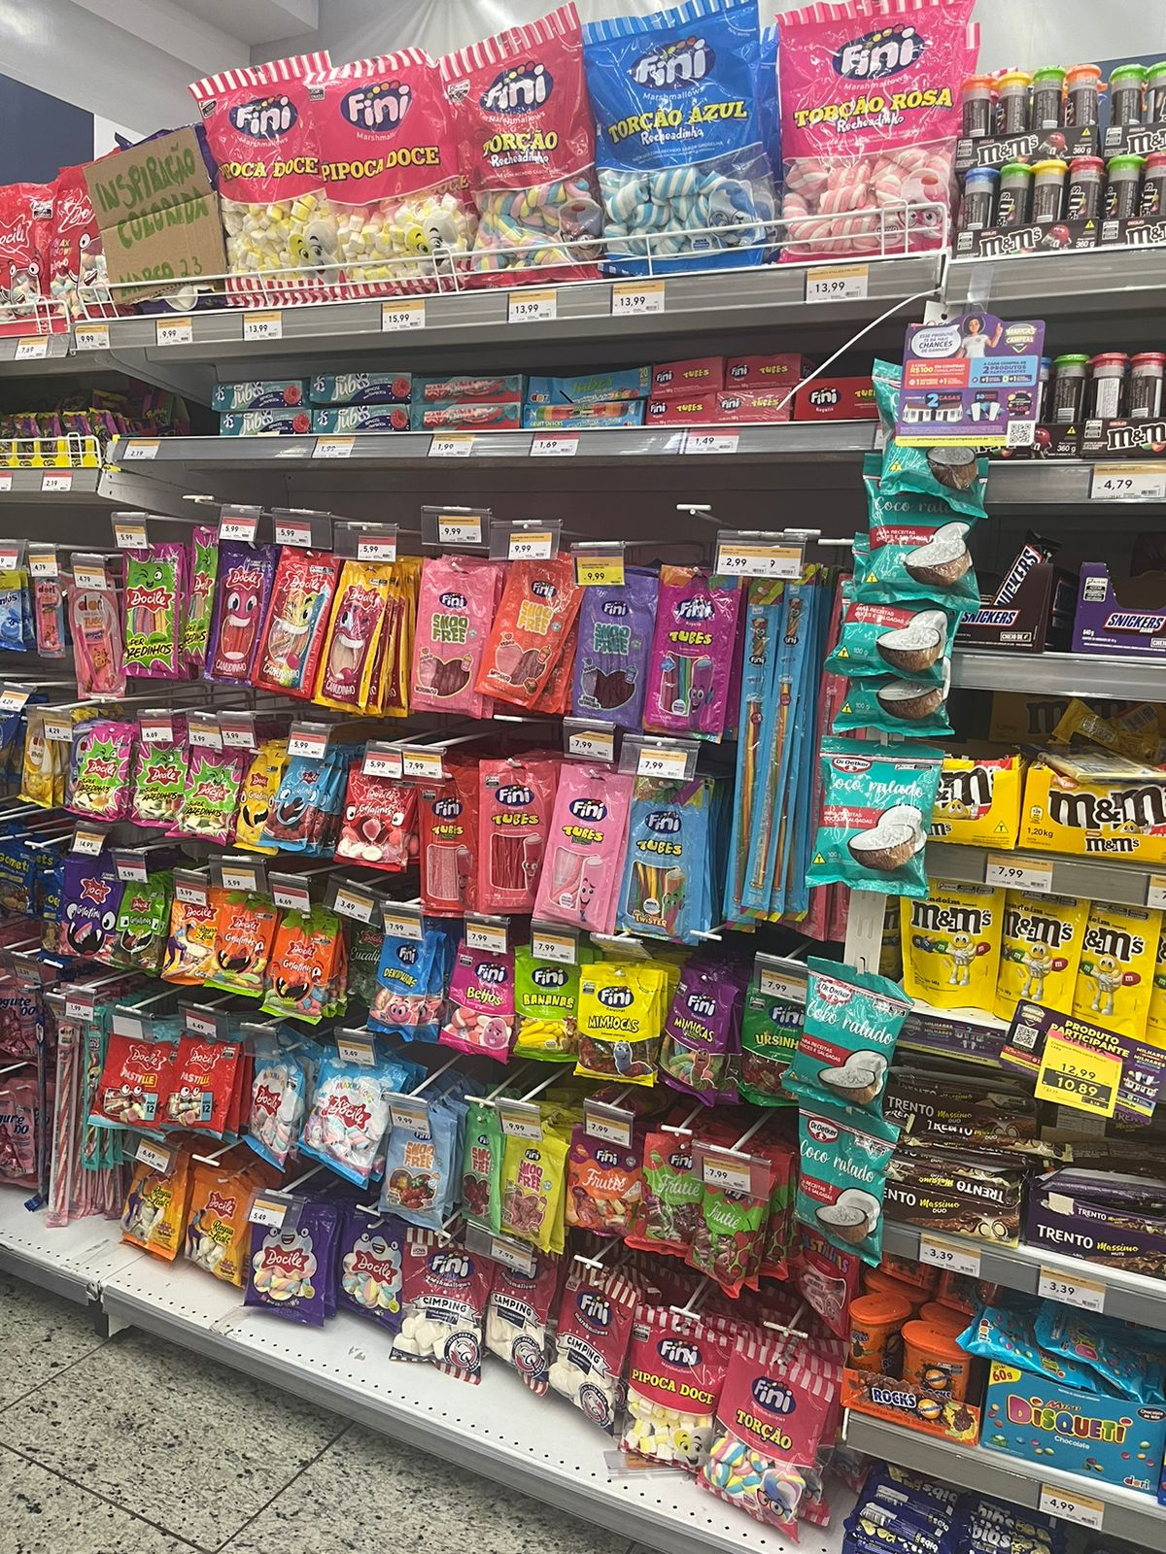
COOP SÃO
CAETANO
REGISTRO DE EXECUÇÃO
INDUSTRIA: FINI
LOJA: COOP SÃO CAETANO
DATA: 27.03.24

Slide 26
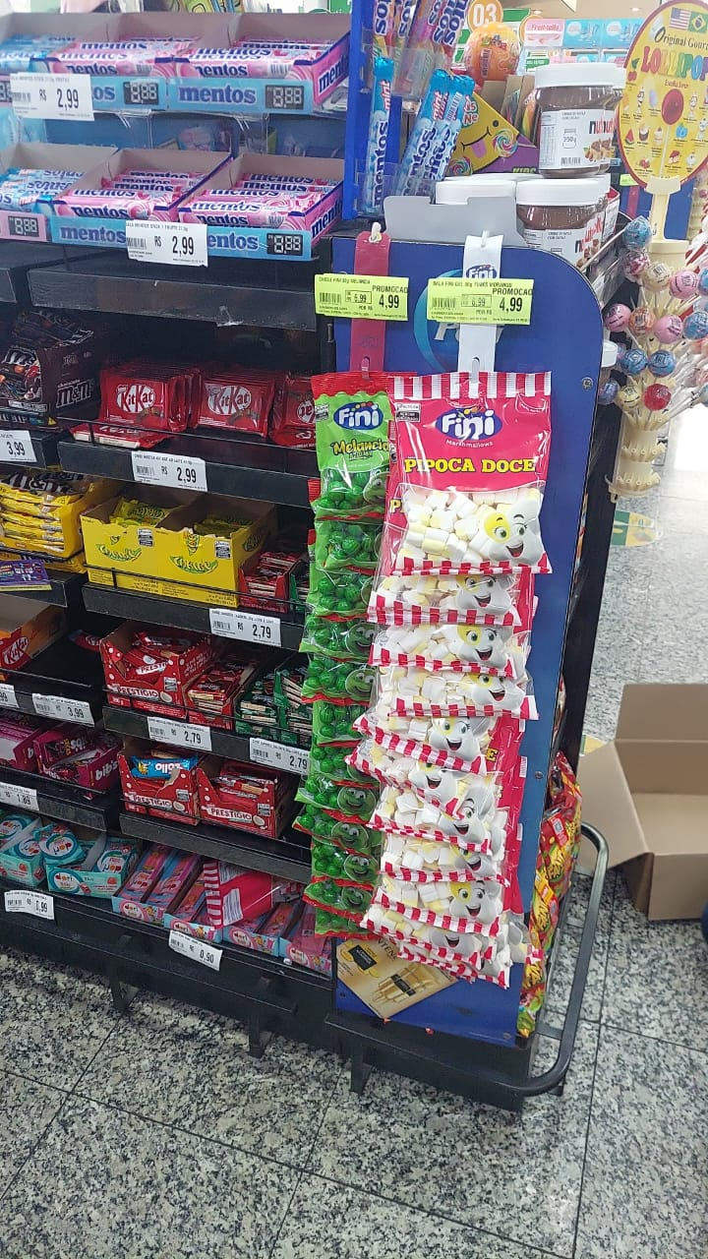
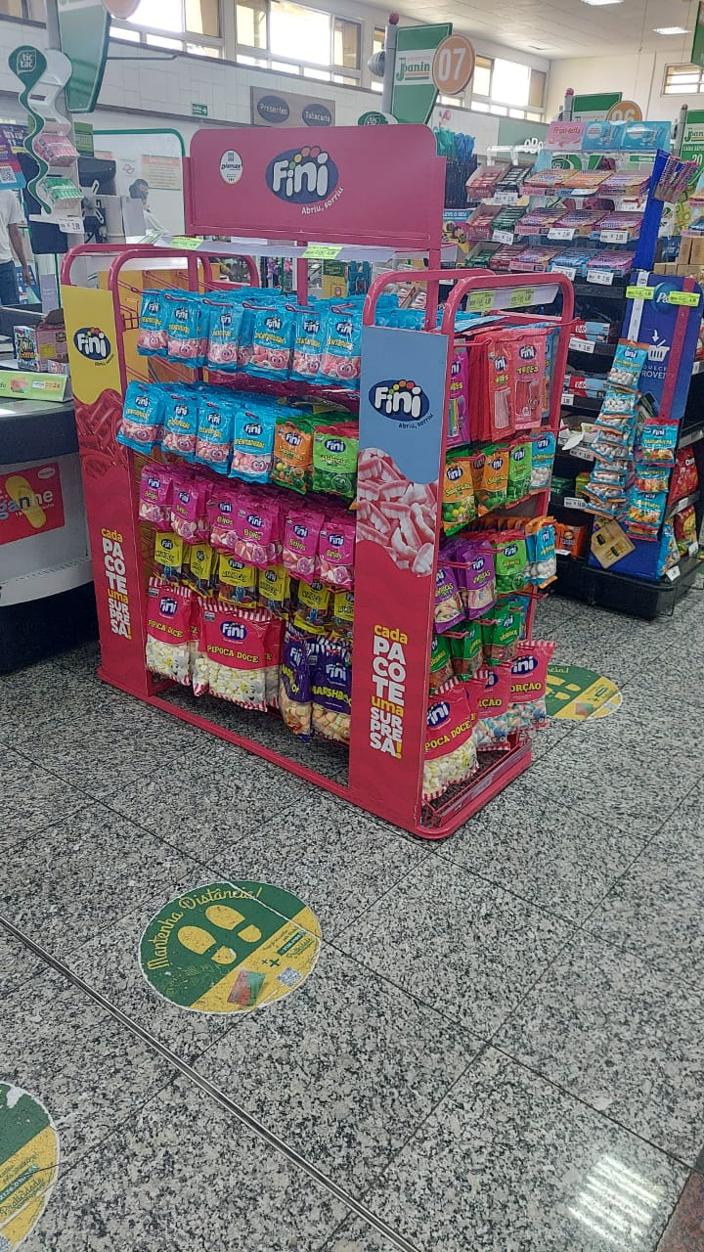
JOANIN – LOJA 1
REGISTRO DE EXECUÇÃO
INDUSTRIA: FINI
LOJA: JOANIN - 1
DATA: 04.03.24

Slide 27
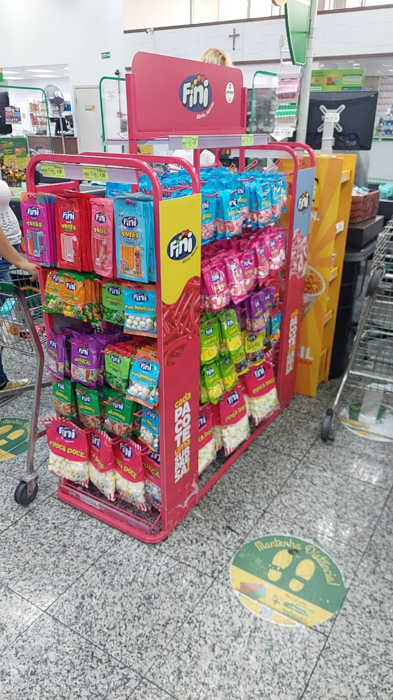

JOANIN – LOJA 1
REGISTRO DE EXECUÇÃO
INDUSTRIA: FINI
LOJA: JOANIN - 1
DATA: 11.03.24

Slide 28


JOANIN – LOJA 1
REGISTRO DE EXECUÇÃO
INDUSTRIA: FINI
LOJA: JOANIN - 1
DATA: 25.03.24

Slide 29

JOANIN – LOJA 2
REGISTRO DE EXECUÇÃO
INDUSTRIA: FINI
LOJA: JOANIN - 2
DATA: 13.03.24

Slide 30

JOANIN – LOJA 2
REGISTRO DE EXECUÇÃO
INDUSTRIA: FINI
LOJA: JOANIN - 2
DATA: 19.03.24

